Slide 1

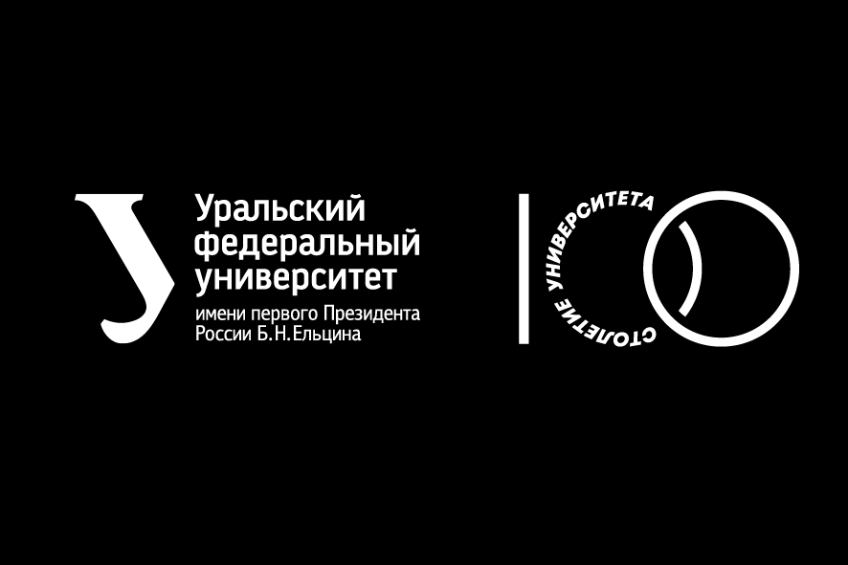
Другие задачи компьютерного зрения
Задачи компьютерного зрения.
Курс: Компьютерное зрение.
Ронкин Михаил Владимирович
к.т.н. доцент ИРИТ-РТФ, УРФУ

Slide 2
Задачи компьютерного зрения
Среди основных задач компьютерного зрения могут быть выделены следующие задачи, которые как правило справедливы как для отдельных изображений, так и для видео-сцен.
Классификация (Основная задача КЗ).
Downstream tasks:
Обнаружение объектов (Object Detection).
Сегментации классов объектов и сцен (Semantic Segmentation).
Экземплярная сегментация (Instance Segmentation).

Slide 3
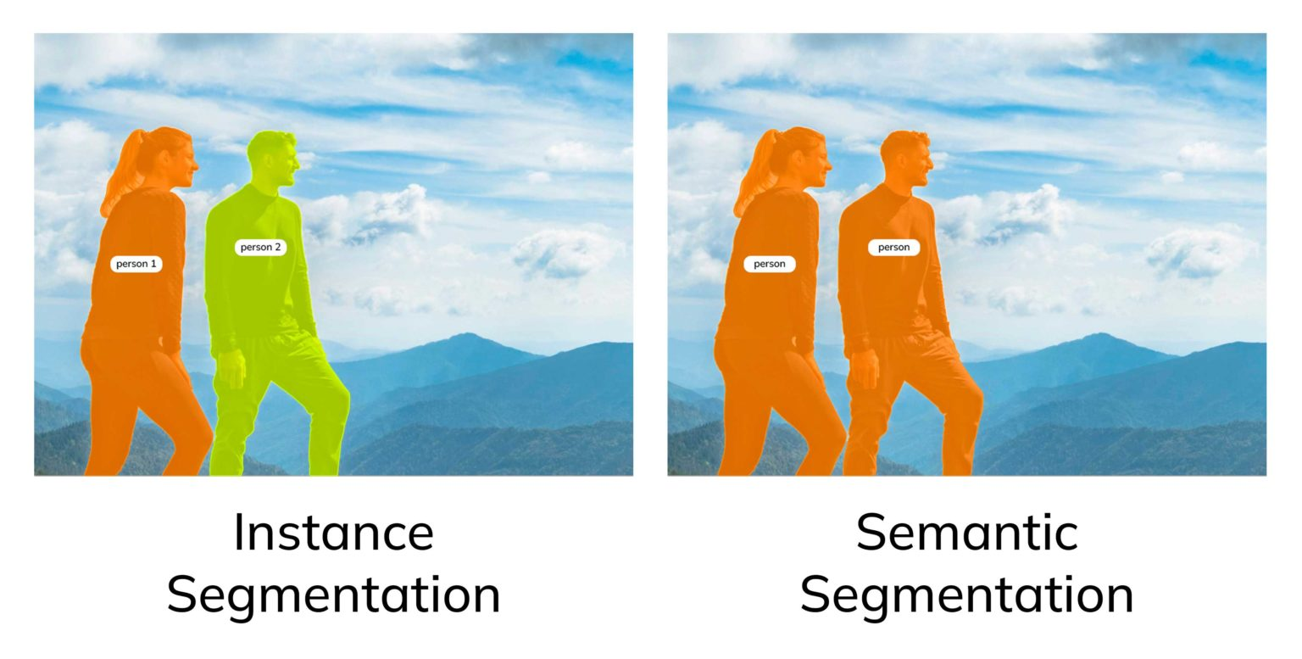
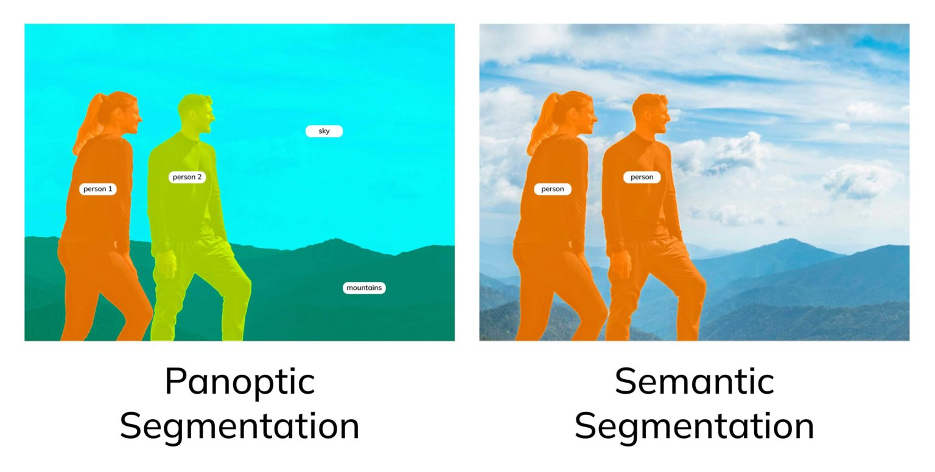
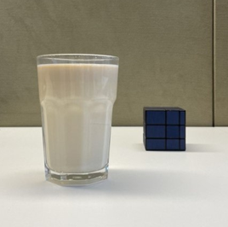
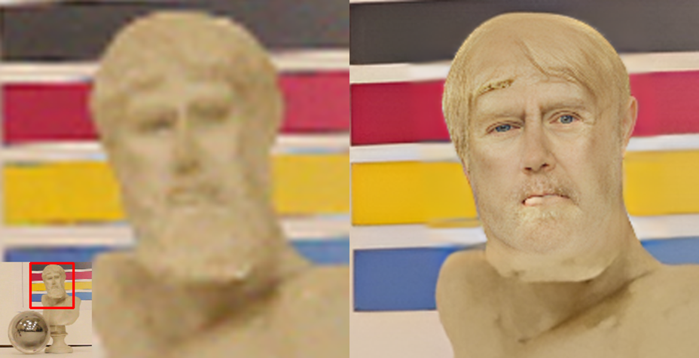
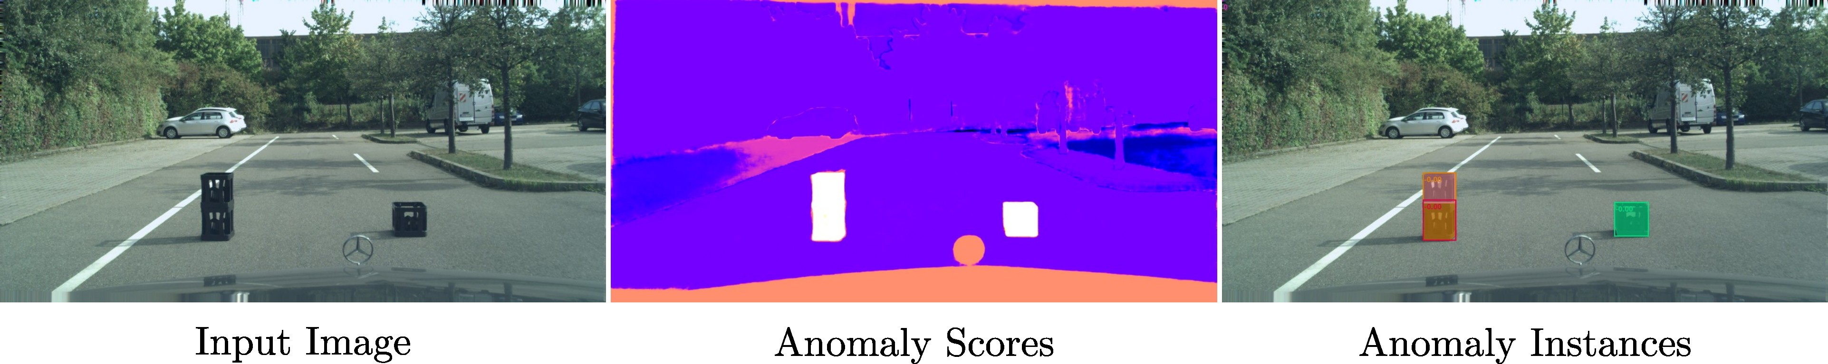
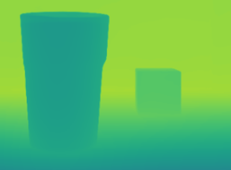
Задачи Сводящиеся к Sem Seg
Dense prediction — это класс задач в компьютерном зрении, где модель должна предсказывать значение для каждого пикселя входного изображения, а не для всего изображения в целом (в отличие от классификации).
То есть выход модели — это карта предсказаний того же пространственного разрешения (или близкого к нему), что и вход.
Upscaling/ super-resolution
Depth Estimation
Anomaly Segmentation
Похожие задачи:
Поиск Аномалий (низкое качество восстановления),
Inpainiting/denoising (восстановление искаженных изображений),
Генерация методом вариационный автоэнкодер
Предсказание следующего кадра для видео или оптического потока
https://habr.com/ru/companies/data_light/articles/855336/
https://habr.com/ru/companies/axenix/articles/865154/
https://habr.com/ru/articles/716706/

Slide 4
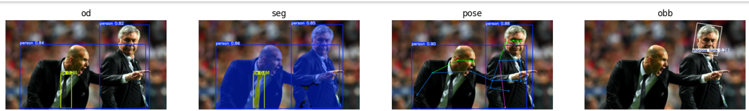
Задачи связанные с обнаружением объектов
Обнаружение объектов = классификация сегментов изображения + определения координат объекта в каждом сегменте
Объектная сегментация = Обнаружение объектов + семантическая сегментация каждого сегмента изображения.
Обнаружение ключевых точек = классификация сегментов изображения + определения координат особых точек
Обнаружение ориентированных рамок = рамка + угол наклона
Паноптическая сегментация = Обнаружение объектов + семантическая сегментация всего изображения .
Object detection
Instant segmentation
Key point detection
Oriented object detection
Localization

Slide 5
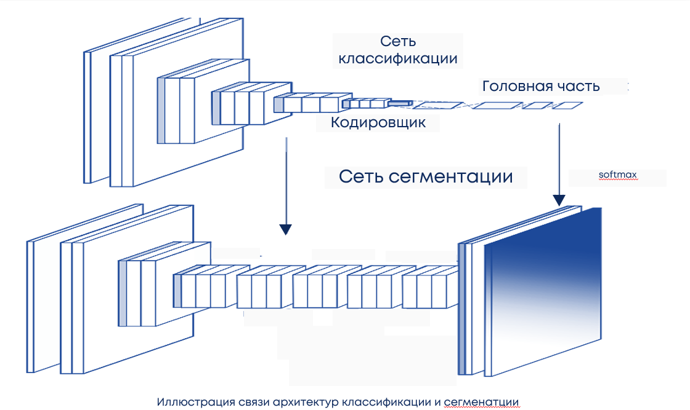
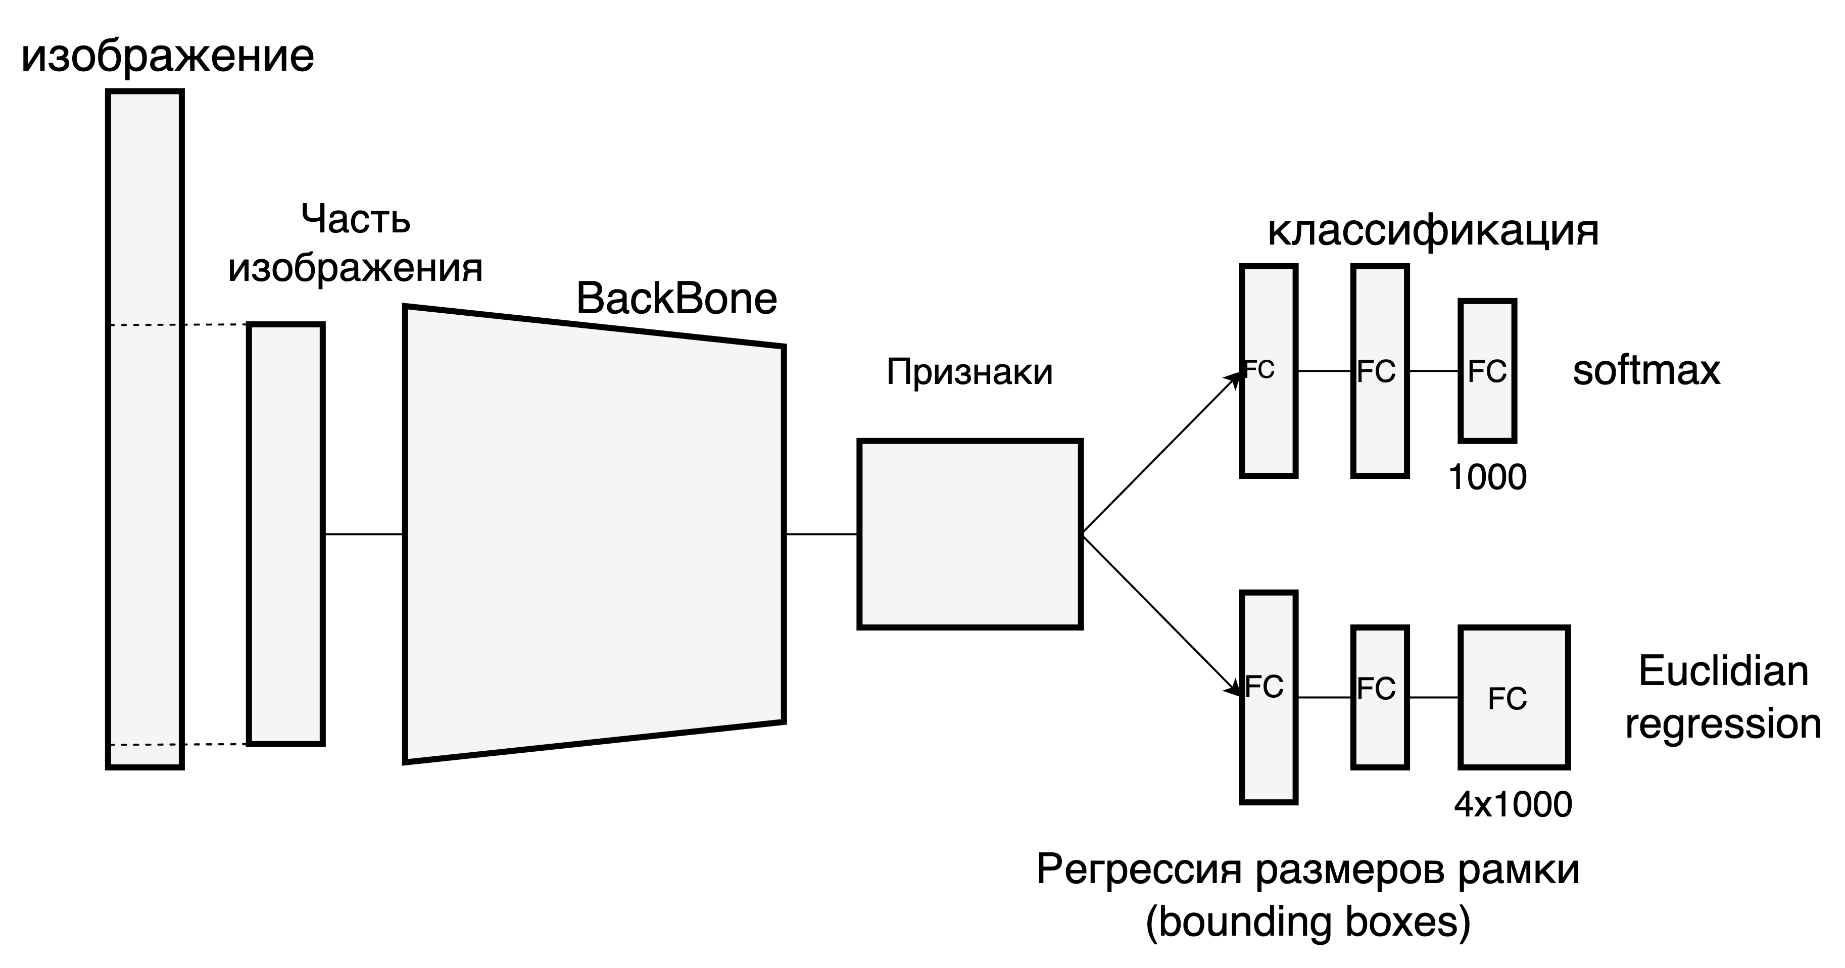
Переход от классификации к DownStream tsak
Для DownStream tsak (связанных задач)
Сохраняется backbone основной архитектуры
Головной слой д.б. заменен
Кодировщик (backbone) может быть обучен для задачи классификации
Dense Prediction (sem-seg)
Object Detection
Опционально: semseg
Замена головного слоя в размер изображения
2-3 головы: регрессия и классификация

Slide 6
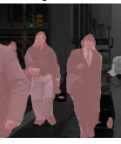
Особенности DownStream
Сложность разметки.
Для семантической сегментации разметка – это маска.
Каждый канал разметки (маска) – это класс, заданный бинарной маской
Для обнаружения объектов и связанных задач разметка - это выделить каждый объект.
Объектов может быть от 1 до 1000-ч.
Разметка требует много времени
Качество обучения зависит от единообразия разметки

Slide 7
Особенности DownStream
Потенциальный дисбаланс классов.
Для семантической сегментации разметка – площадь и частота появления экземпляра класса не однозначна.
Сложность решения задач для разных классов может варьироваться в целом (разнообразие класса).
Фон часто превалируют над объектами.
Лосс функция очень разная
Галстук сложнее найти чем человек

Slide 8
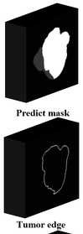
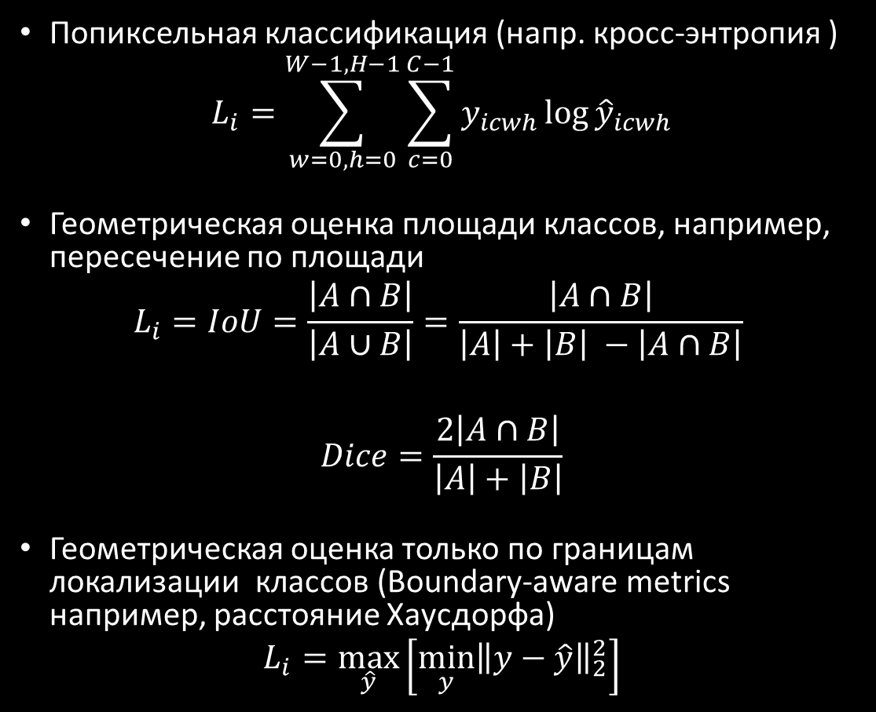
Виды Функции потерь для SemSeg
Попиксельная классификация (напр. кросс-энтропия )
$$L_{i}=\sum_{w=0,h=0}^{W−1,H−1}{\sum_{c=0}^{C−1}{y_{icwh}\log{{\hat{y}}_{icwh}}}}$$
Геометрическая оценка площади классов, например, пересечение по площади
$$L_{i}=IoU=\frac{\left|A∩B\right|}{\left|A∪B\right|}=\frac{\left|A∩B\right|}{\left|A\right|+\left|B\right| −\left|A∩B\right|}$$
$$Dice=\frac{2\left|A∩B\right|}{\left|A\right|+\left|B\right|}$$
Геометрическая оценка только по границам локализации классов (Boundary-aware metrics например, расстояние Хаусдорфа)
$$L_{i}=\max_{\hat{y}}\left[\min_{y}{{\left\|y−\hat{y}\right\|}_{2}^{2}}\right]$$
Обратите внимание Dice после Sigmoid/softmax
Можно выделить границы объекты, а можно весь объект – функции потерь должны быть разные.

Slide 9
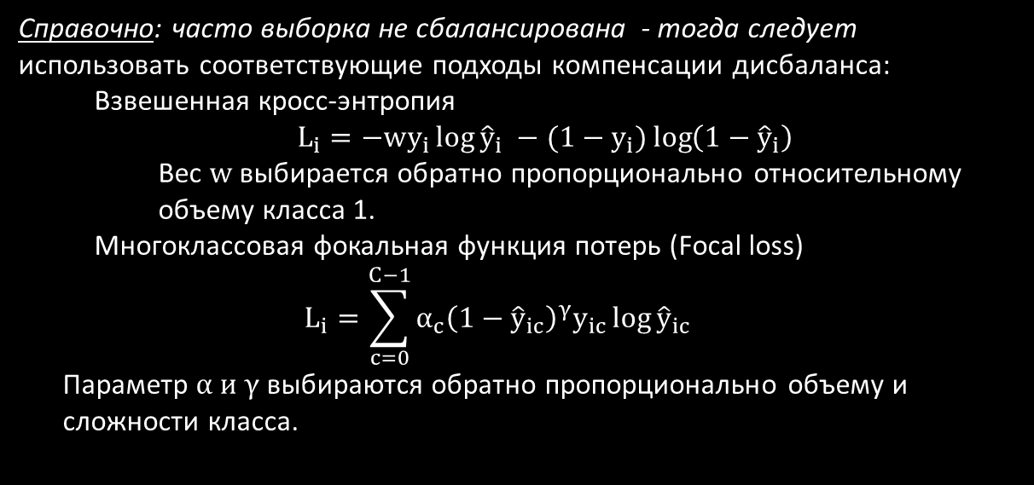
Особенности Семантической сегментации
Несбалансированные классы.
Объекты разных масштабов.
Фон может быть фактором дисбаланса.
Можно выделить границы объекты, а можно весь объект – функции потерь должны быть разные.
Справочно: часто выборка не сбалансирована - тогда следует использовать соответствующие подходы компенсации дисбаланса:
Взвешенная кросс-энтропия
$L_{i}=−wy_{i}\log{{\hat{y}}_{i}} −(1−y_{i})\log\left({1−\hat{y}}_{i}\right)$
Вес $w$выбирается обратно пропорционально относительному объему класса 1.
Многоклассовая фокальная функция потерь (Focal loss)
$$L_{i}=\sum_{c=0}^{C−1}{α_{c}{\left({1−\hat{y}}_{ic}\right)}^{γ}y_{ic}\log{{\hat{y}}_{ic}}}$$
Параметр $α и γ$ выбираются обратно пропорционально объему и сложности класса.

Slide 10
Особенности Object detection
комбинация задач регрессии и классификации:
Напр. оценка позиции – это задача регрессии, одновременно классификации объекта.
Количество каналов (или другой размености) выходов ограничено максимальным числом объектов.
YOLO решает задачу обнаружения, как задачу регрессии.
Сеть преобразует изображение в 30 матриц 7 × 7 × 30 (тензонр)
где 7x7 – 49 ячеек, в которых могут быть найдены объекты размером (x,y,w,h,c)*B+K,
x,y,w,h – координаты и размер Bbox
с – уверенность того, что в Bbox есть объект (не фон),
B – число Bbox (2 в оригинале),
S² – количество объектов.
K – число классов

Slide 11
Особенности Object detection
комбинация задач регрессии и классификации:
Напр. оценка позиции – это задача регрессии, одновременно классификации объекта.
Количество каналов (или другой размености) выходов ограничено максимальным числом объектов.
Большая часть выходов пустые или фон – отсюда дисбаланс классов.
Объекты разного размера, в разном к-ве представлены в выборке и тд.
Один и тот же объект может быть найден несколько раз одновременно.
Но с разной вероятностью
Также объекты могут и пересекаться.
Доп. Качество разметки – сильно влияет.
Loss = Lcls+Lreg
Дисбаланс:
Easy positive
Hard positive
Hard negative
Easy negative
Спец. Алг. Отбора объектов NMS
0.55
0.85
0.7
0.65
0.45

Slide 12
Object det: Non-Maximum Suppression (NMS)
Вход: Список предложенных рамок, их значений score для классификации и пороги значений score и IoU (Intersection over Union)
Выход: Список рамок для объектов.
Алгоритм:
Выбор из исходного списка рамок со значениями score выше порога.
Выбор bbox c максимальным confidence score – присваиваеми области/объекту .
Удаляем все bbox у которых IoU с найденным выше порога.
Процедура повторяется итеративно пока не прекратится удаление рамок (сколько рамок осталось – столько осталось объектов)
Бывают ускоренные варианты алгоритма.
Score >0.6
0.55
0.85
Max score + Threshold IoU
0.7
0.85
0.7
0.85
0.65
0.45
0.65
https://blog.deepschool.ru/cv/detection/detr/

Slide 13
Архитектуры Overfeat и R-CNN
Object detection – комибнация задач регрессии и классификации
В изначальной идеи – проверка участков входного изображения Region of Interests ROI
Определение уверенности объекта (объектность), класса, и координат для потенциального объекта.
Проблемы: участков много, результаты неоднозначны
0.55
0.85
0.7
0.65
0.45

Slide 14
Задача сегментации – deep learning FCN
Идея FCN – замена классифицирующего головного слоя на расширение результата до размера входного слоя
Полностью сверточная сеть.
Используется кодировщик предобученной сети классификатор
Головня часть – также сверточные слои.
Выход последней карты признаков передискретизируются в размер изображения
Для каждого пикселя выбирается значение с максимальным score
Остальные значения – нули.
Принцип аналогичный one-hot-encoding

Slide 15
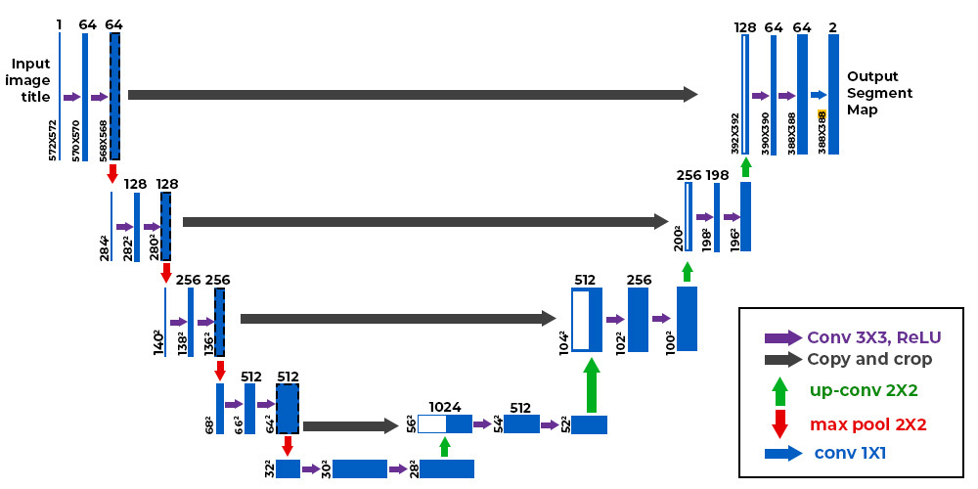
Сегментация U-Net

Slide 16
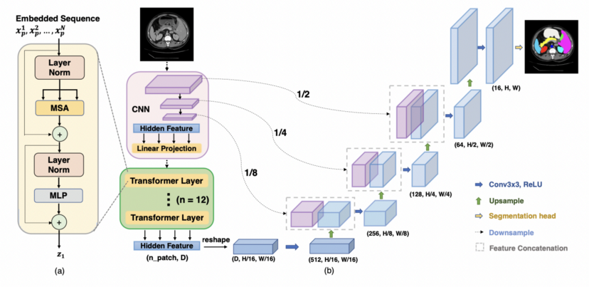
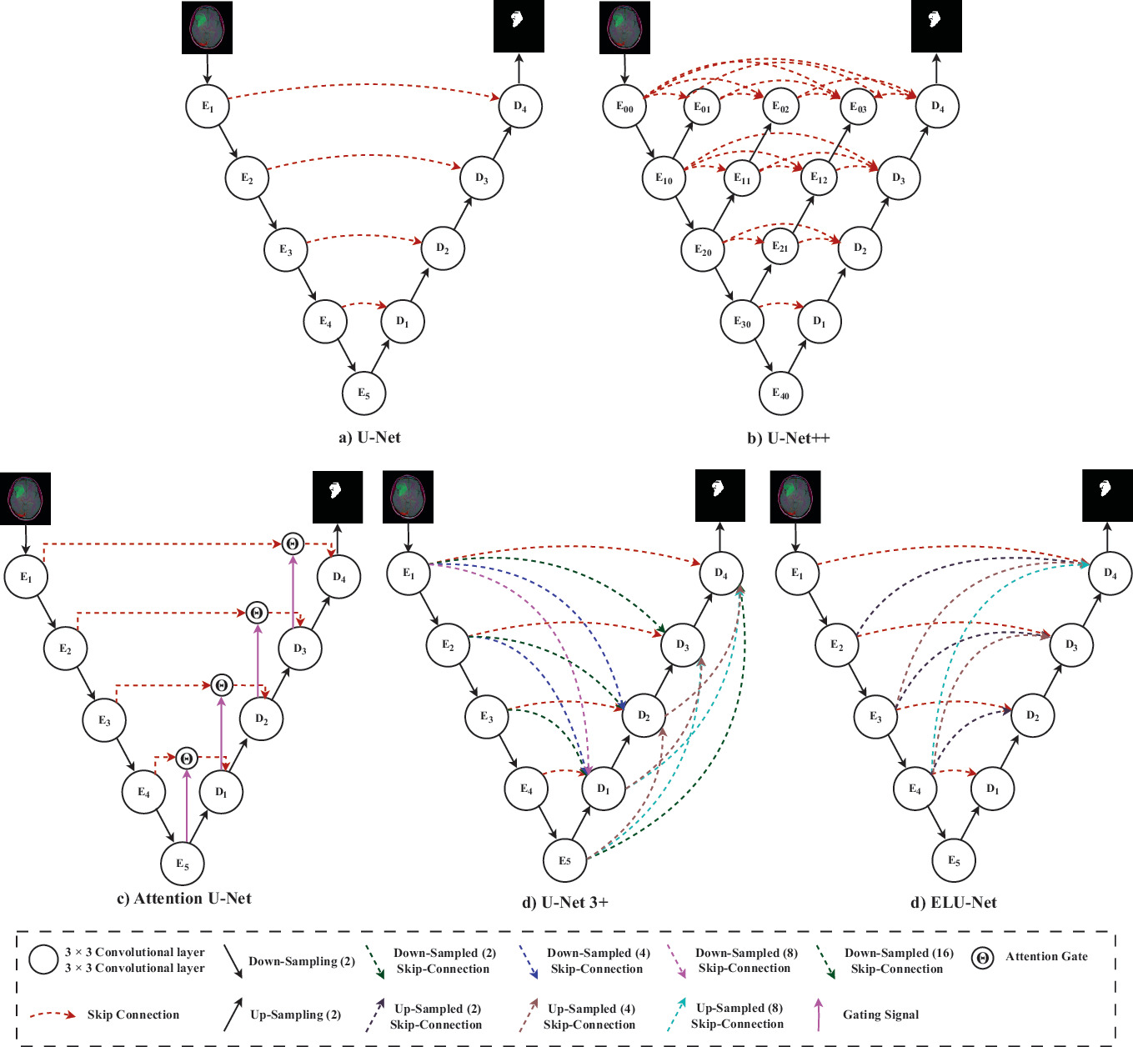
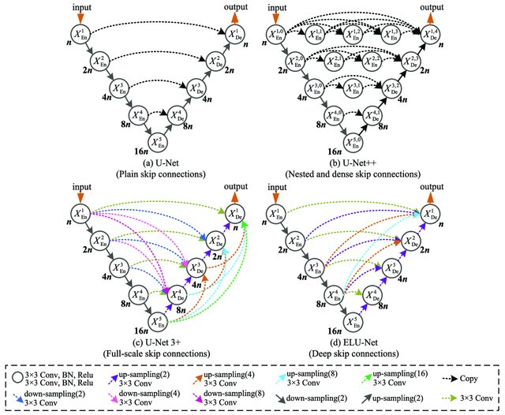
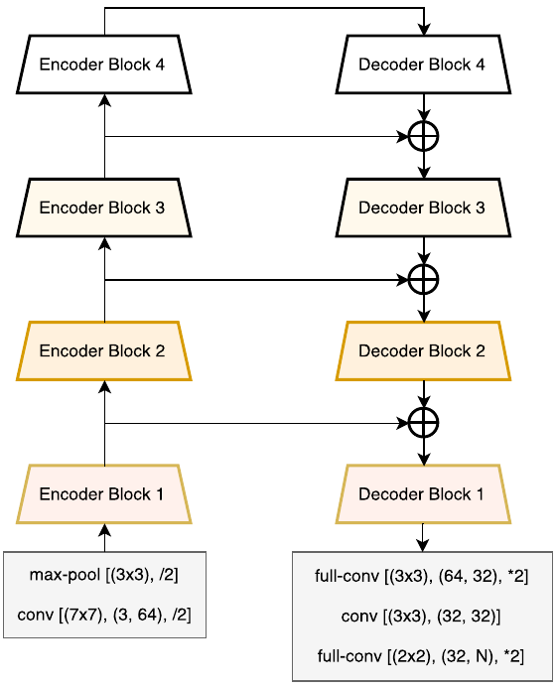
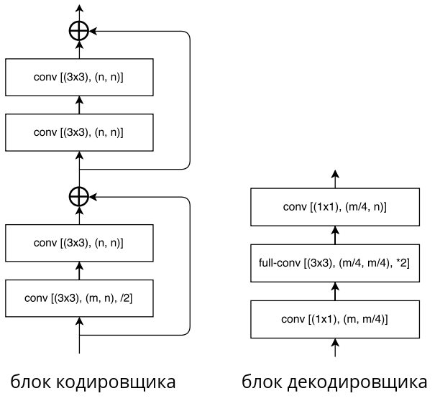
Сети на основе U-Net
TransUNet
Цель: оптимизация архитектуры U-Net
U-Net не обязательно симметричный. Как правило варьируют энкодер.
Связи U-Net – почти Attention
Цель модификаций U-Net - задача в усилении признаков
LinkNet
https://habr.com/ru/companies/otus/articles/690630/
https://deepmachinelearning.ru/docs/Neural-networks/Semantic-segmentation/U-net-and-extensions

Slide 17
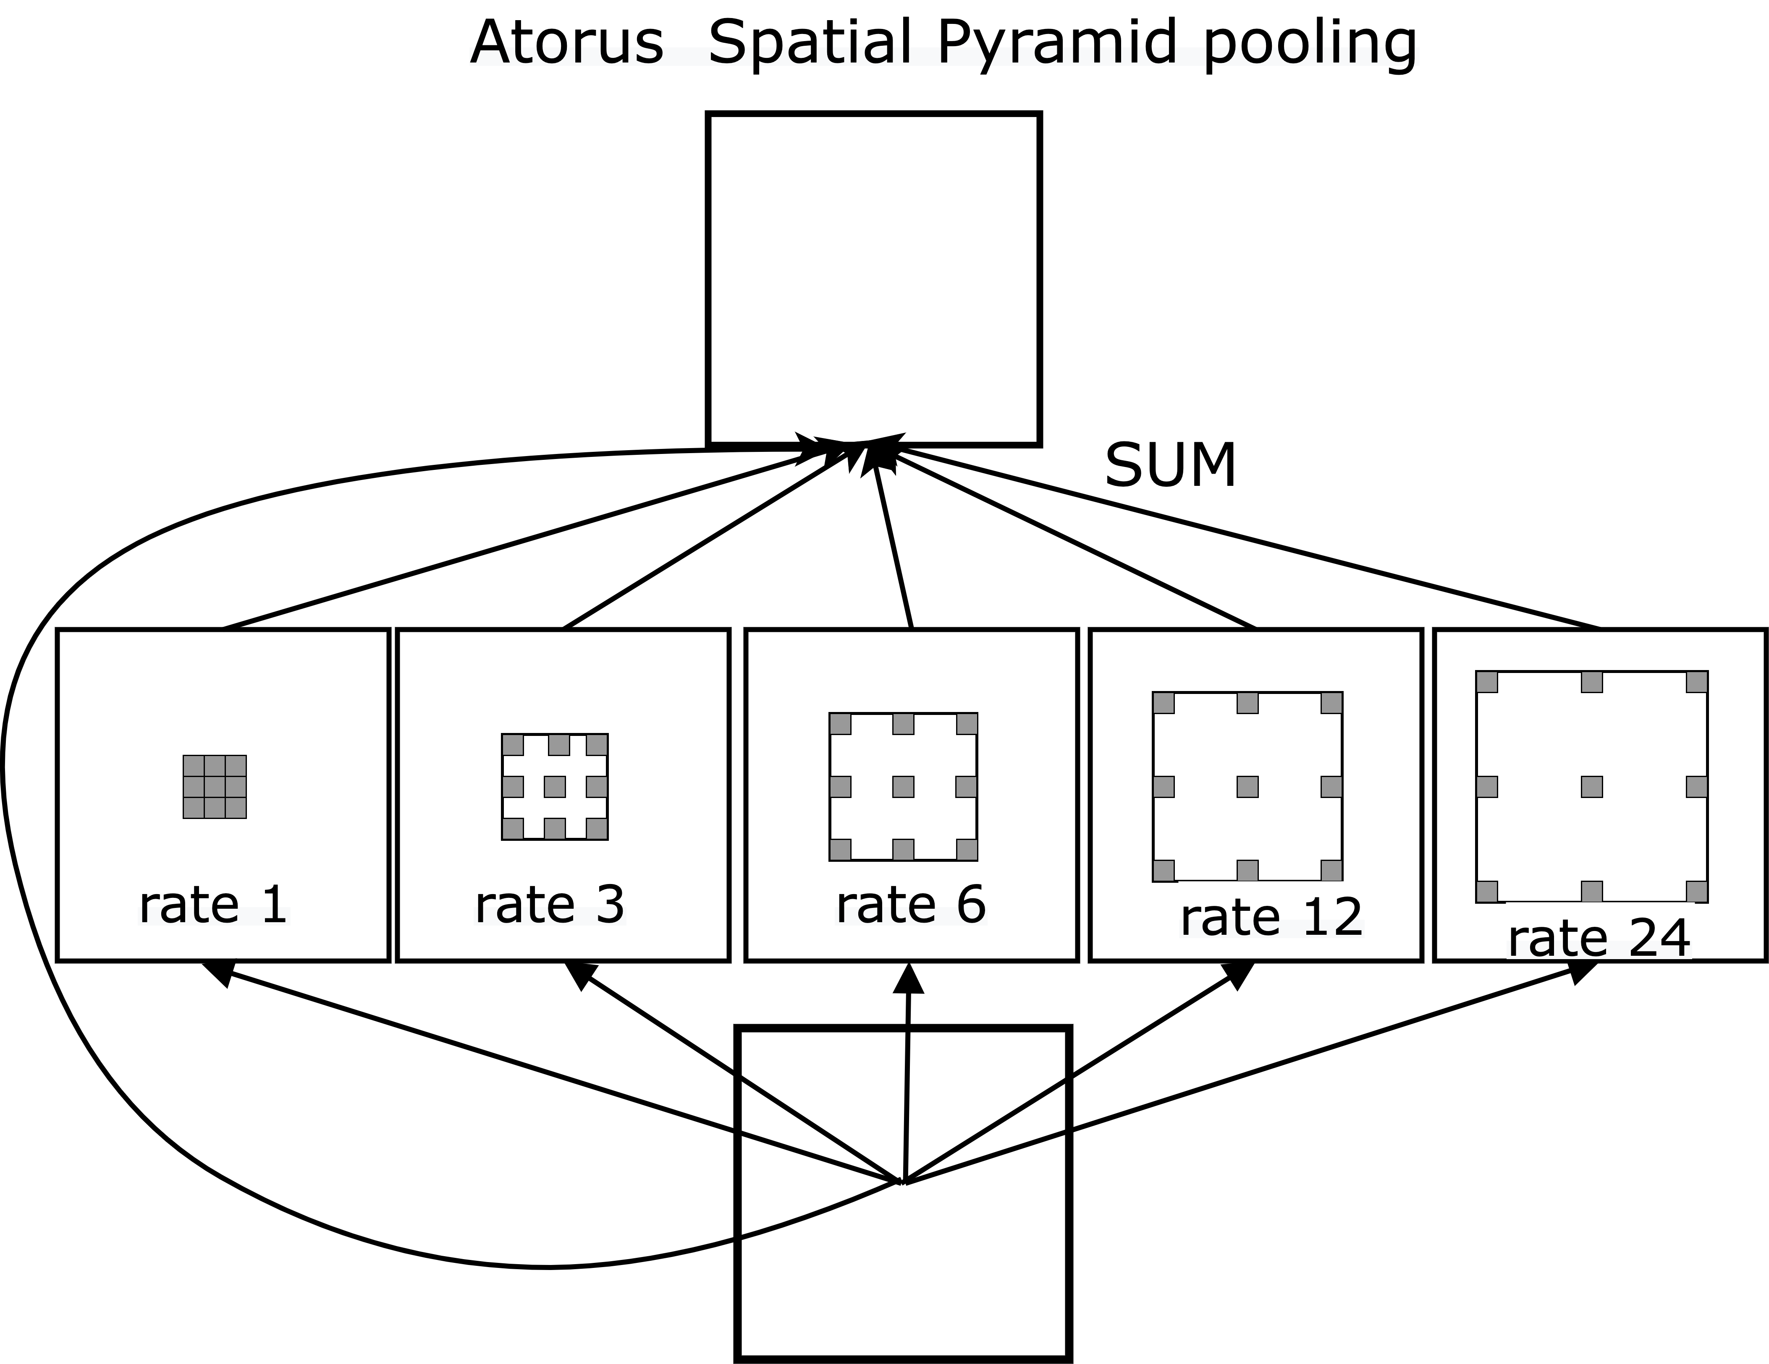
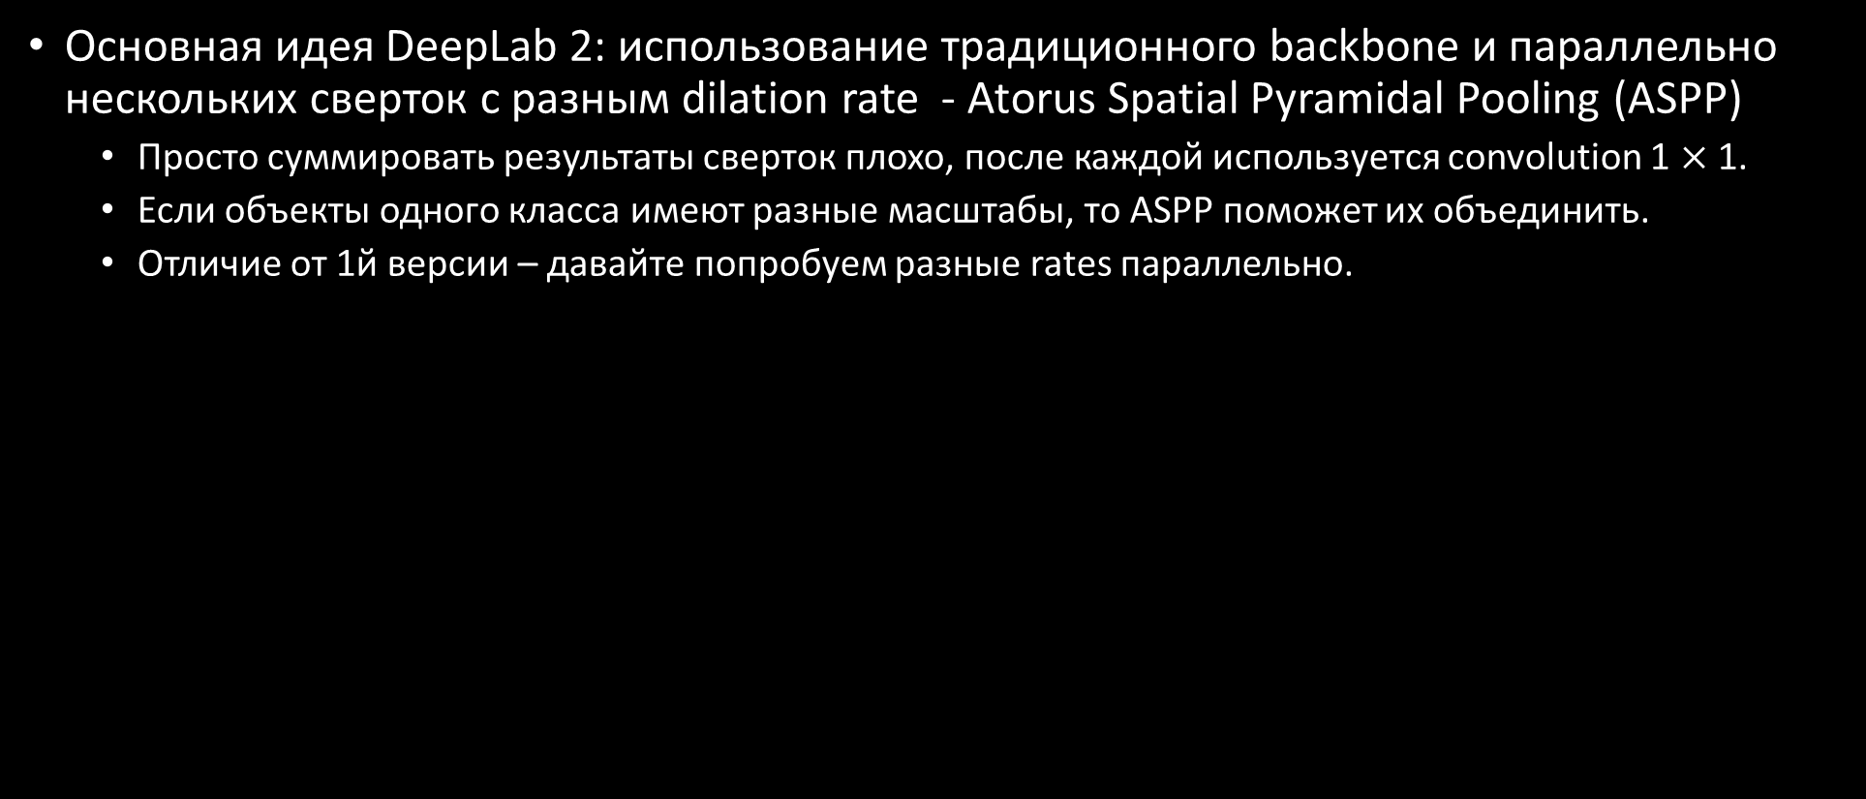
Сегментация DeepLab V2
Основная идея DeepLab 2: использование традиционного backbone и параллельно нескольких сверток с разным dilation rate - Atorus Spatial Pyramidal Pooling (ASPP)
Просто суммировать результаты сверток плохо, после каждой используется convolution 1 $×$ 1.
Если объекты одного класса имеют разные масштабы, то ASPP поможет их объединить.
Отличие от 1й версии – давайте попробуем разные rates параллельно.

Slide 18
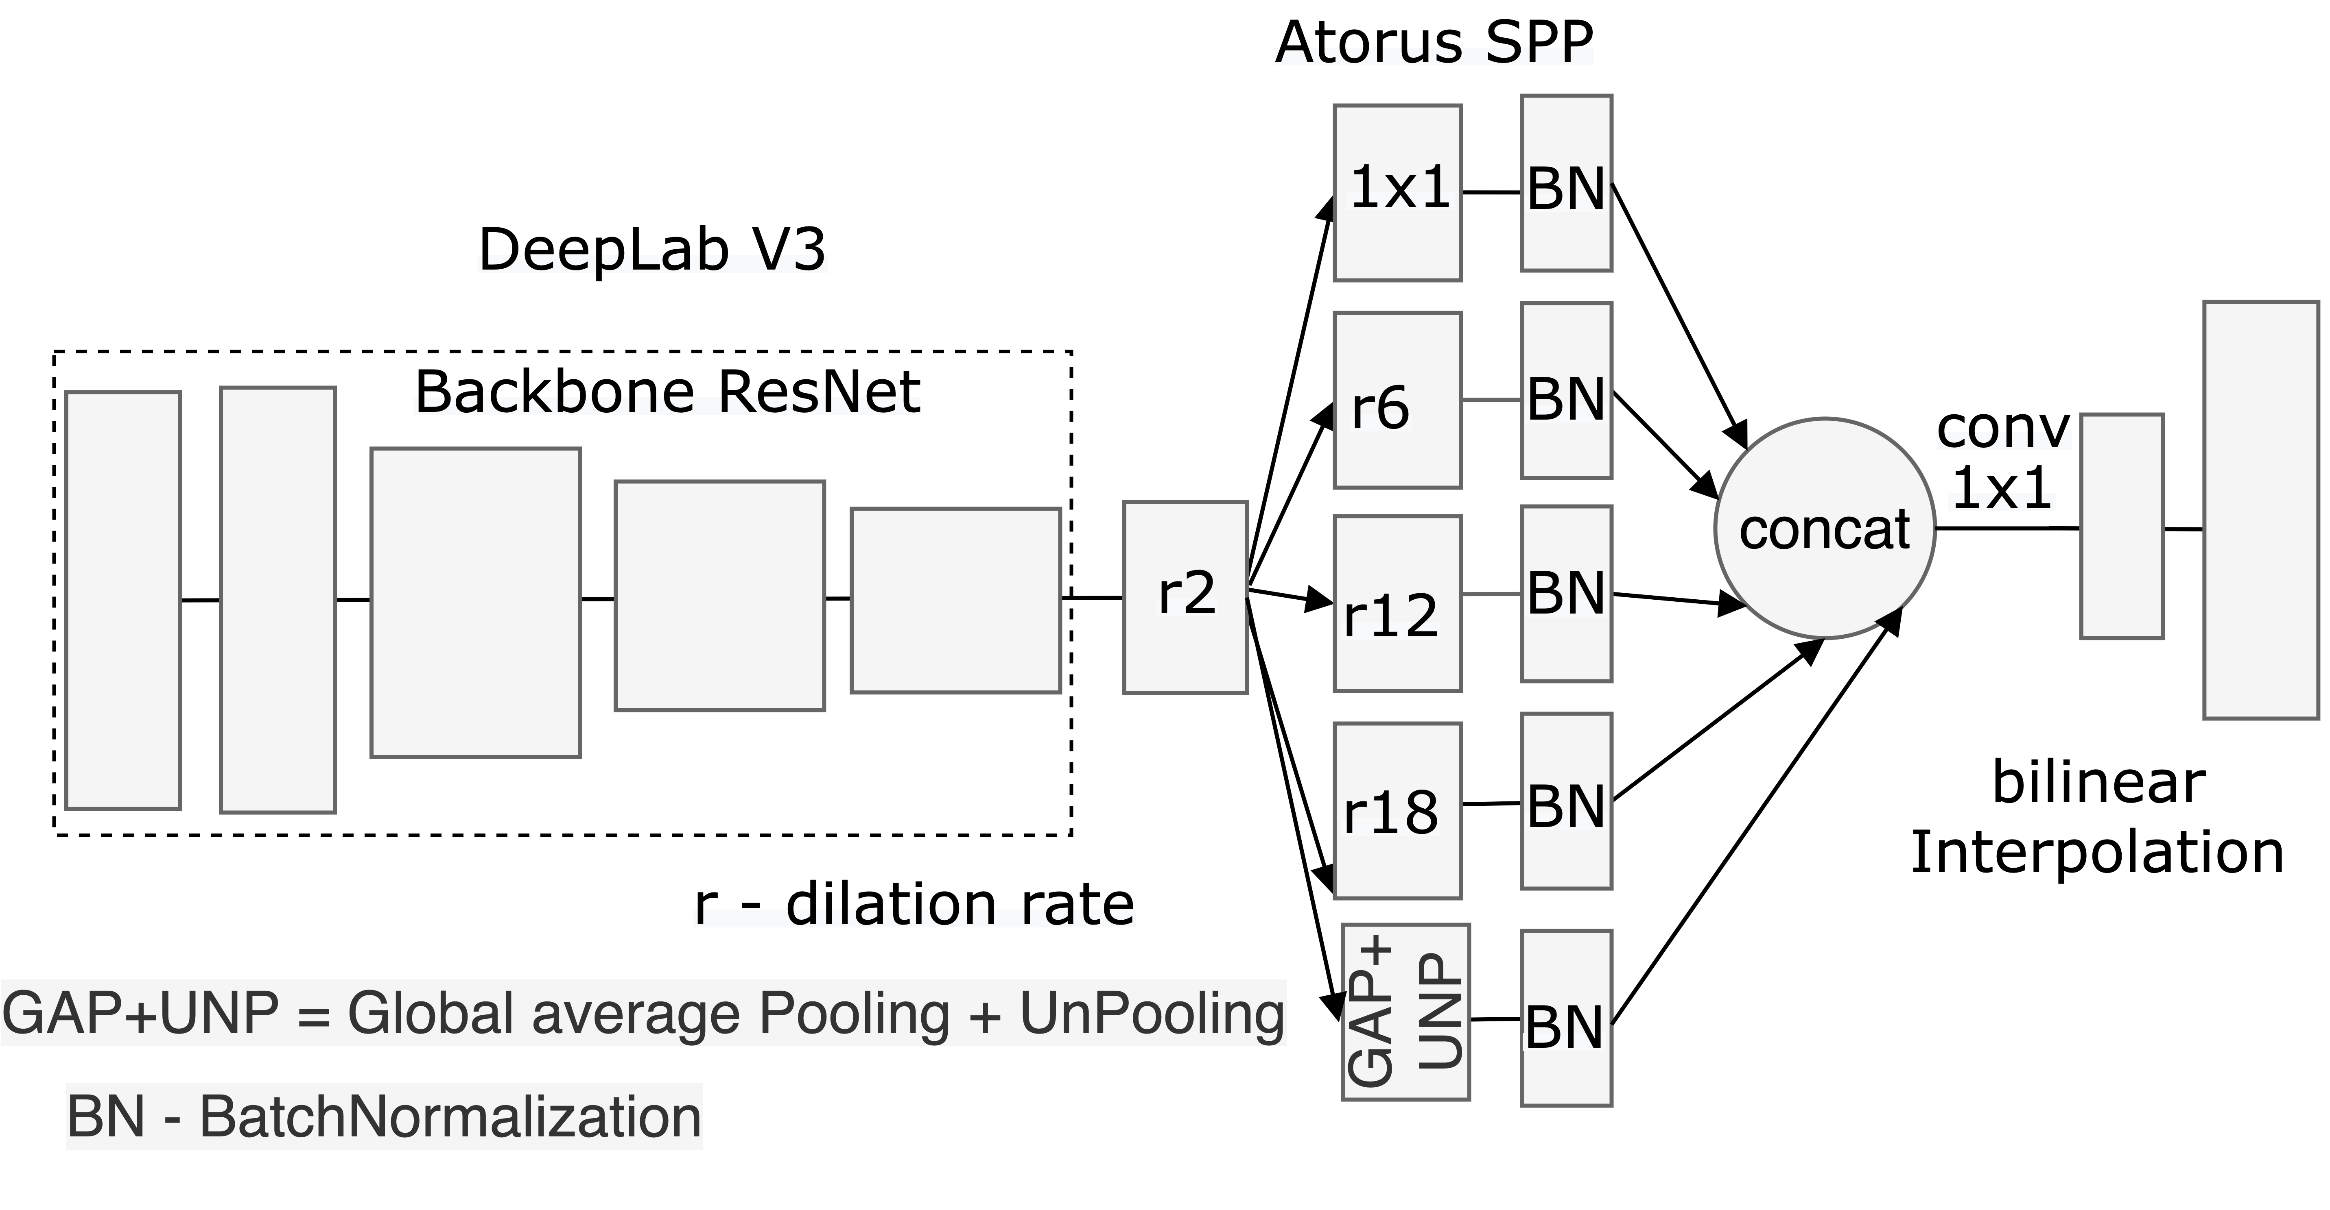
Сегментация DeepLab V3
Основная идея DeepLab 3: баланс расширенной и классической сверток в ASPP
повышение рецептивного поля (field of view) – увеличение контекста,
для точной классификации часто нужен небольшой FOV (более прицельная классификация)
ASSP включает свертку 1х1
GAP + UNPooling = image pooling – идея включение контекста всего изображения
ASSP включает батчнормализацию
Backbone на основе Resnet101

Slide 19
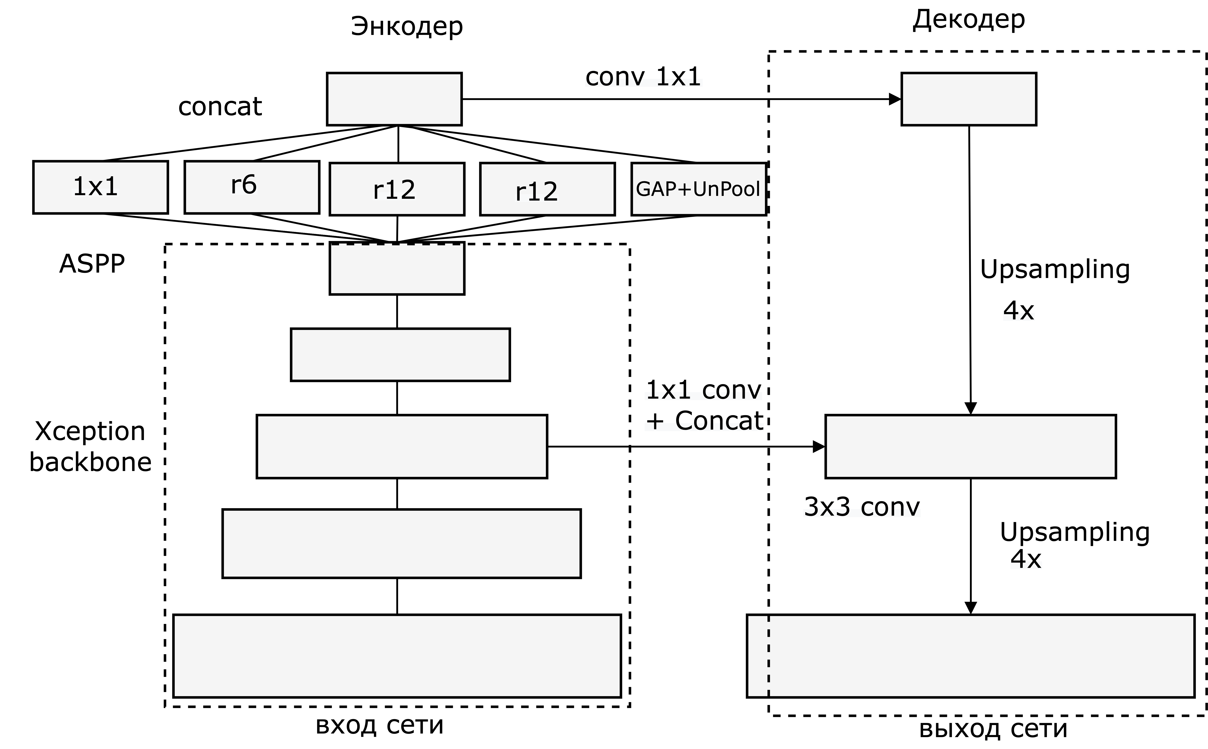
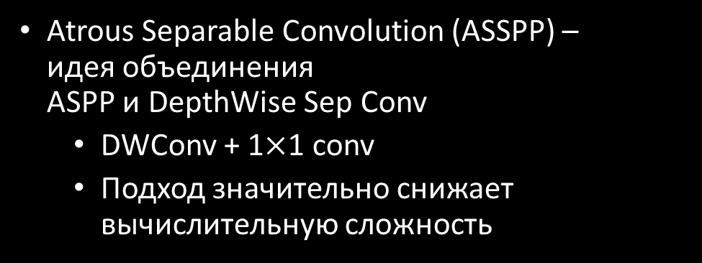
Сегментация DeepLab V3+
Основная идея DeepLab3+: объединить подходы энкодер-декодер с ASPP
Архитектуры энкодер-декодер (SegNet, Unet) лучше обрабатывают локальные признаки,
Результат - Эффект повышение резкости границ классов
Архитектуры с ASPP (DeepLab 2,3) устойчивы к разным масштабам и разному контексту информации признаков
encoder
decoder
Atrous Separable Convolution (ASSPP) – идея объединения ASPP и DepthWise Sep Conv
DWConv + 1$×$1 conv
Подход значительно снижает вычислительную сложность
r18
ASSPP
input
output

Slide 20
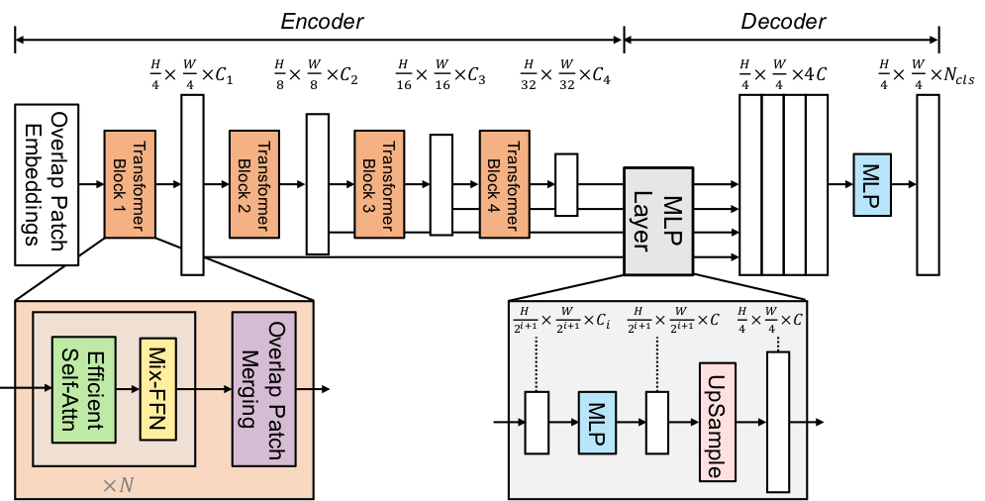
Сегментация SegFormer
Энкодер – модификация SWIN (Transformer block с локальным вниманием )
Нет position encoder-а – для восстановления изображения учит позиции пачтей, swin ре-патчит позиции, локальное внимаеие.
можно использовать изображения любого размера без интерполяции позиционного кодирования→ лучшая производительность на разных масштабах
Дешевый (MLP) декодер
Аналог FPN
bilinear upsampling
https://arxiv.org/abs/2105.15203

Slide 21
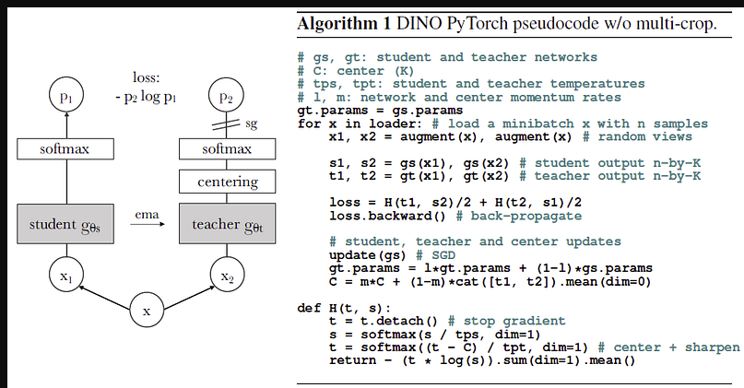
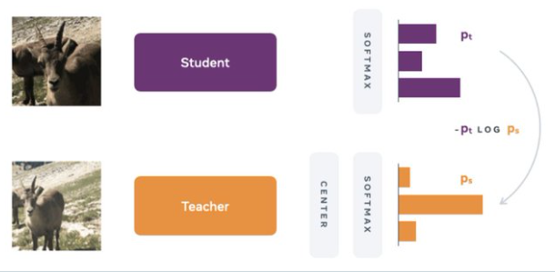
DINO (self-Distillation with no labels)
Идея самообучения по средствам подстраивайся двух сетей (дисциляция знаний) выдавать одинаковые эмединги для разных патчей одного изображения.
https://towardsdatascience.com/dino-emerging-properties-in-self-supervised-vision-transformers-summary-ab91df82cc3c/
https://blog.deepschool.ru/cv/dino-self-distilation-with-no-labels/?ysclid=micx9x33wy491219292
https://readmedium.com/review-dino-emerging-properties-in-self-supervised-vision-transformers-cfddbb4d3549

Slide 22
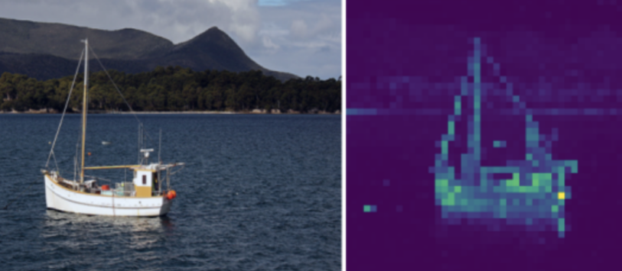
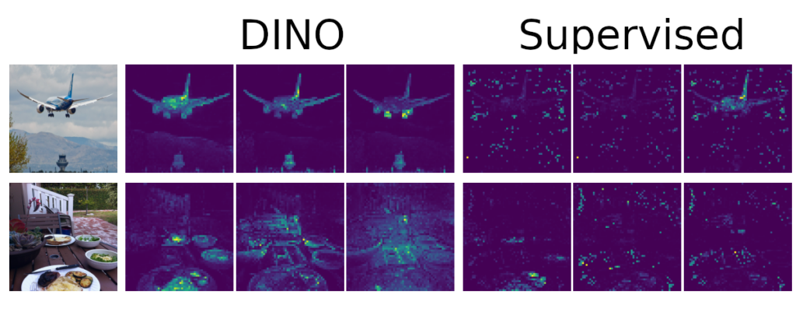
DINO (self-Distillation with no labels)
Полезное свойство DINO для моделей ViT .
Патчи моделей ViT при DINO-самообучении содержат явную информацию о семантической сегментации объекта (его границах)
DINO еще и решение задачи сегментации
Разные головы “подсвечивают” различные объекты или части объектов на изображении
https://blog.deepschool.ru/cv/dino-self-distilation-with-no-labels/?ysclid=micx9x33wy491219292
https://readmedium.com/review-dino-emerging-properties-in-self-supervised-vision-transformers-cfddbb4d3549

Slide 23
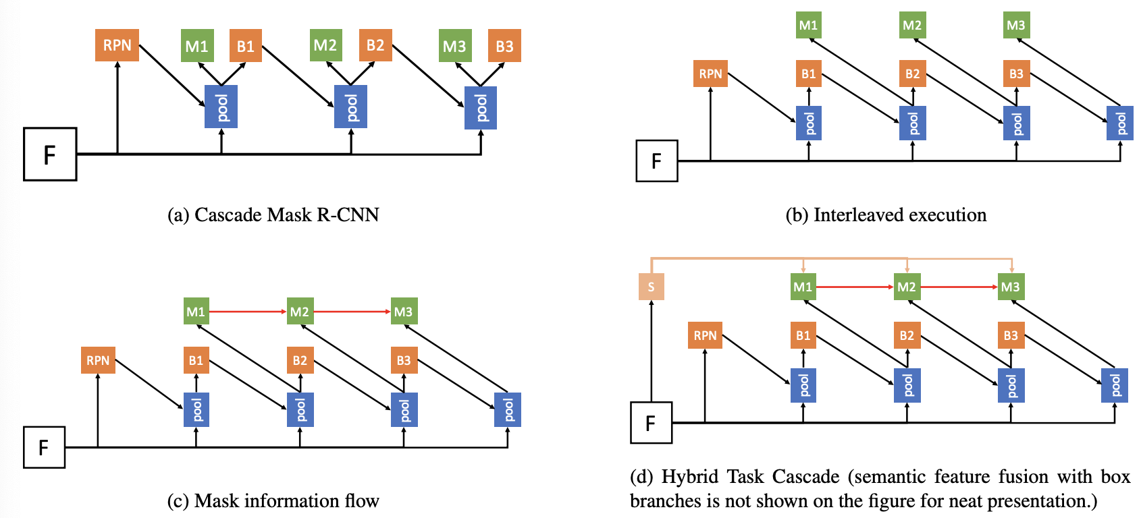
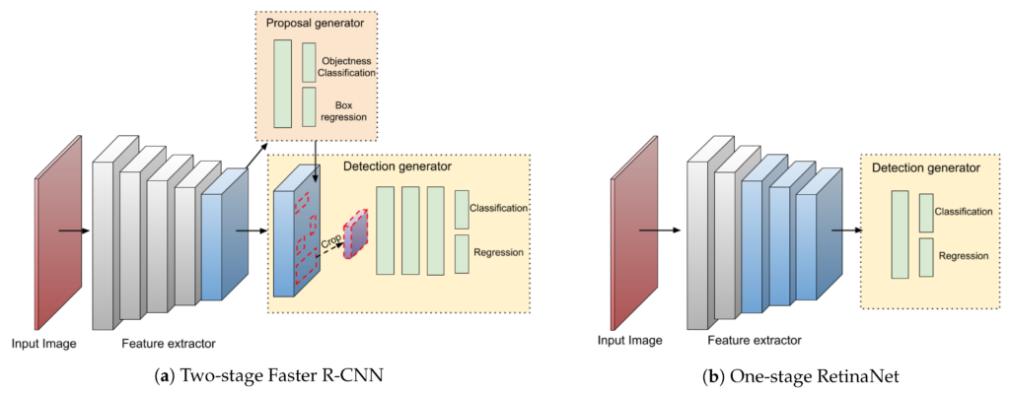
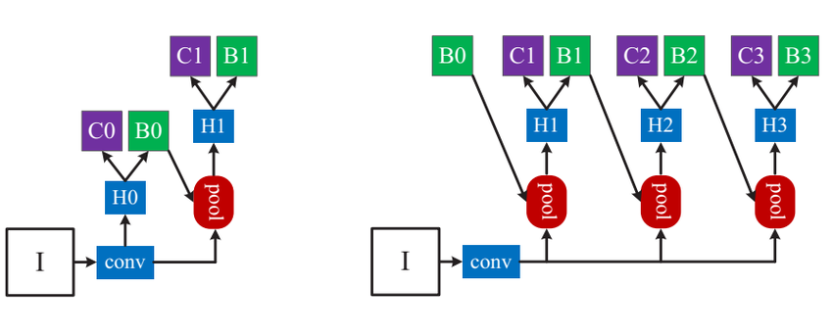
Задачи связанные с обнаружением объектов
Two-stage детекция состоит из двух стадий (как видно из названия):
Region Proposal Network (RPN) - генерация region proposals (области интересов)
у этой название “Region Proposal Network”, или RPN).
Основная задача здесь — сужение количества потенциальных областей для поиска объектов.
классификация для каждого region proposal и регрессия координат боксов.
https://blog.deepschool.ru/cv/detection/detr/

Slide 24
Архитектура YOLO (You Look Only Once)
YOLO решает задачу обнаружения, как задачу регрессии.
Сеть преобразует изображение в 30 матриц 7 × 7 × 30 (тензонр)
где
7x7 – 49 ячеек, в которых могут быть найдены объекты размером (x,y,w,h,c)*B+K,
x,y,w,h – координаты и размер Bbox
с – уверенность того, что в Bbox есть объект (не фон),
B – число Bbox (2 в оригинале),
S² – количество объектов.
K – число классов

Slide 25
Борьба с дисбалансом предсказаний
Итеративно обрабатывать результаты первого предсказания (нулевого) второй и тд головами.
Отбирать батч так чтобы в нем было больше easy премеров (на которых сеть не ошибается) – динамически балансировать батч (Hard negative mining)
Отбирать на этапе backprop варианты для лосса с easy примерами (on-line Hard example mining)
Баланс лосса (в купе с остальными)
0 этап
NMS
1 этап
https://blog.deepschool.ru/cv/detection/detr/

Slide 26
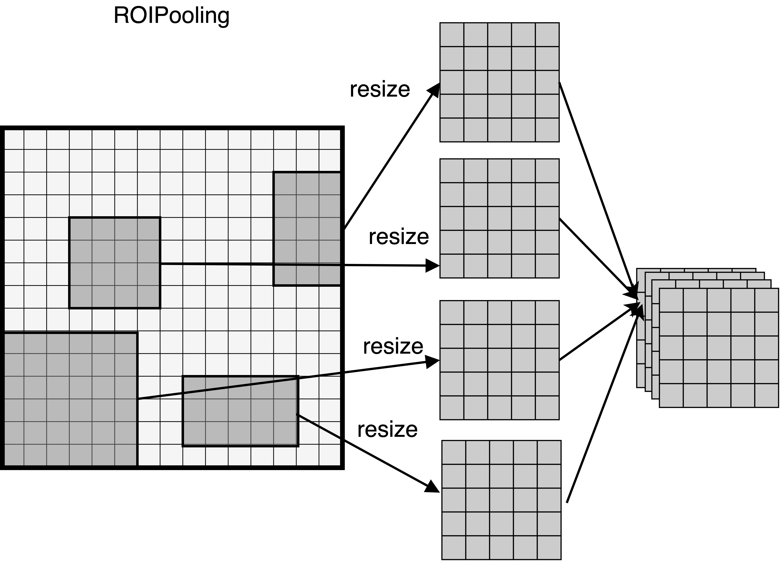
Архитектура R-CNN
R-CNN: поиск регионов потенциального интереса (ROI) на входном изображении (алгоритм selective-search)
SPP-NET – Поиск по результатам кодировщика. Каждый регион через несколько Adaptive Average Pooling (SPP Pool)
Fast-R-CNN замена SPP Pool на Rezie – ROI Pooling
Недостаток – ROI определяются внешним классическим алгоритмом
FAST R-CNN

Slide 27
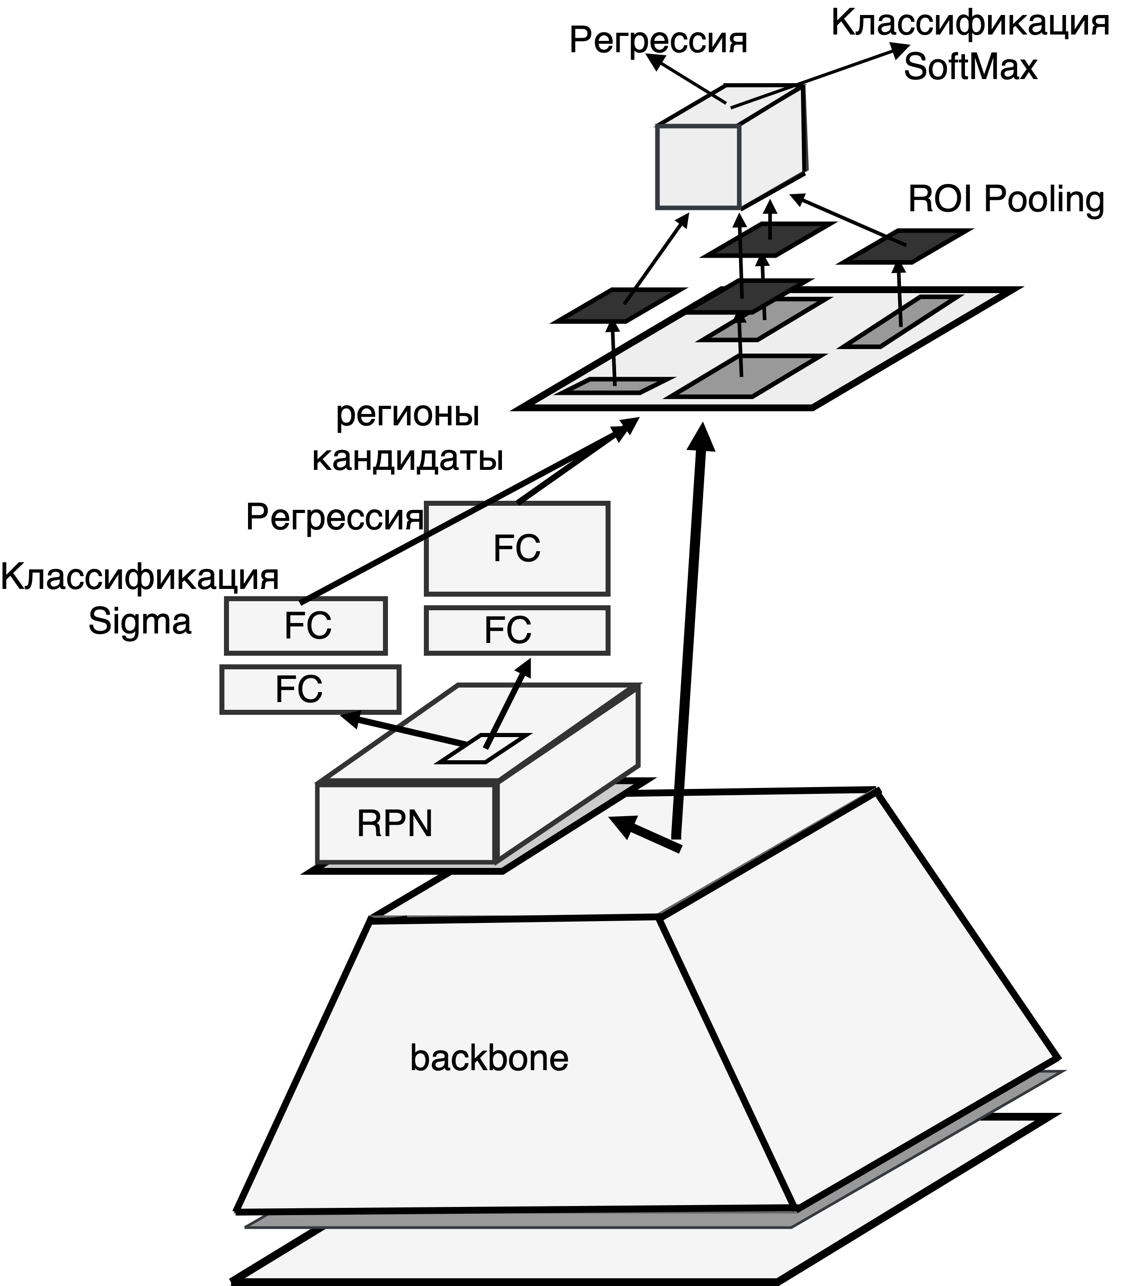
Многоэтапные архитектуры: Faster-R-CNN
Faster-R-CNN – модификация Fast-R-CNN,
Основная идея: вместо selective search добавить небольшую промежуточную сверточную сеть предварительного предсказания результатов по карте признаков (Region proposal network, RPN).
Результаты сети RPN – боксы кандидаты.
для каждого кандидата проводится ROIPooling и дальнейшая обработка.

Slide 28
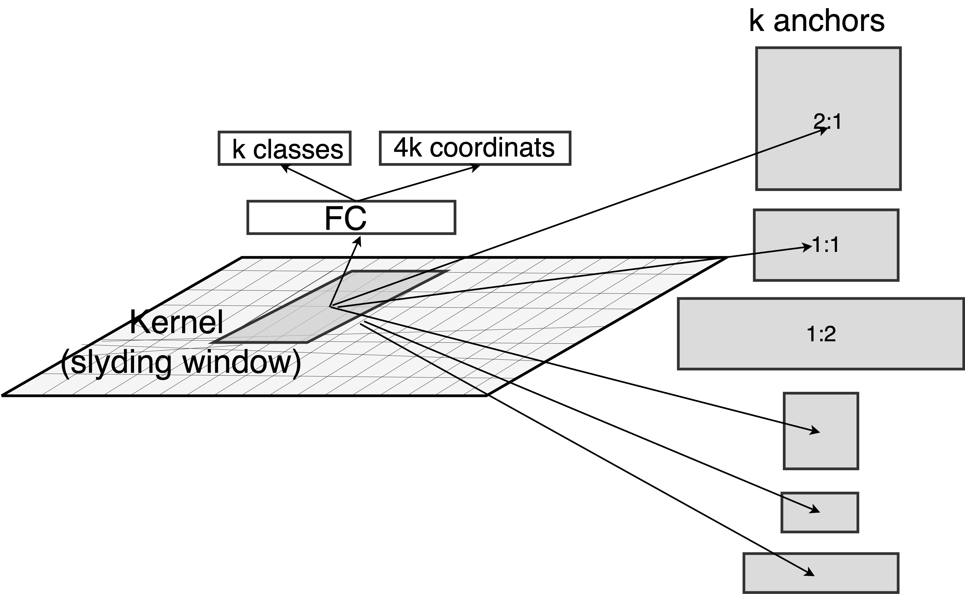
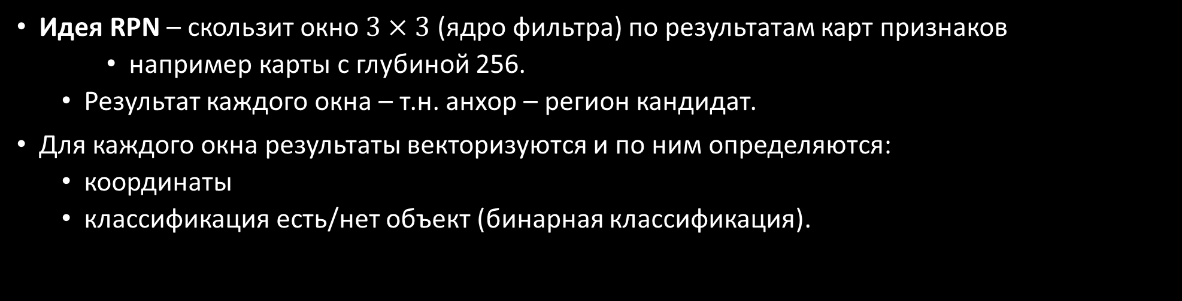
Многоэтапные архитектуры: Fast-RCNN
Идея RPN – скользит окно $3×3$ (ядро фильтра) по результатам карт признаков
например карты с глубиной 256.
Результат каждого окна – т.н. анхор – регион кандидат.
Для каждого окна результаты векторизуются и по ним определяются:
координаты
классификация есть/нет объект (бинарная классификация).
Scale =1
Scale = 0.5

Slide 29
Многоэтапные архитектуры: Faster-R-CNN
Центром каждого анхора является центр ядра фильтра.
Если для результата работы ядра вероятность наличия объекта выше порога, он считается положительным анхором (якорем, anchor boxes)
Для каждого региона кандидата может создаваться несколько анхоров
9 в оригинале.
Анхоры задаются своим:
соотношениями сторон (aspect ratio), например 1:1, 2:3, 3:2
Масштабами: 1, 2, 3
Общее число анхоров может быть сокращено при помощи NMS

Slide 30
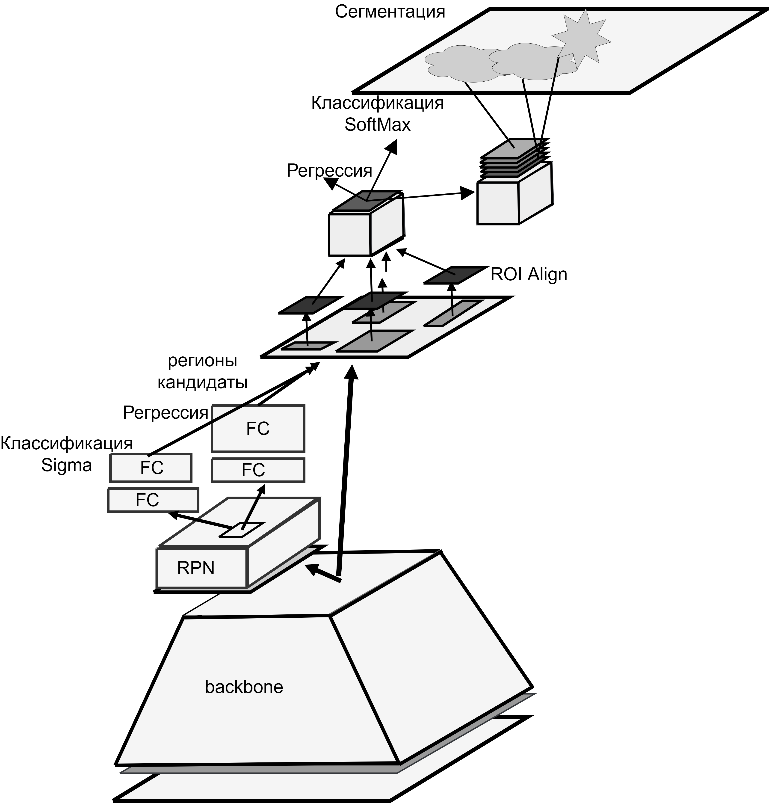
Модификации Faster-R-CNN -> Mask R-CNN
Сеть продолжает идеи faster-R-CNN (2017) и предлагает также экземплярную сегментацию.
Экземплярная сегментация реализуется как попиксельная классификация по картам признаков, образованным в количестве, соответствующем числу объектов.
То есть для каждого объекта производится семантическая сегментация.
Instant segmentation:
Loss = Lcls + Lreg + Lseg

Slide 31
Модификации Faster-R-CNN -> Mask R-CNN
В отличии от ROI pooling в Faster RCNN тут используется ROI Align pooling
ROI Align замена max pooling на bilinear interpolation.
Подход дает выигрыш в 10-50%.
https://habr.com/ru/articles/665300/

Slide 32
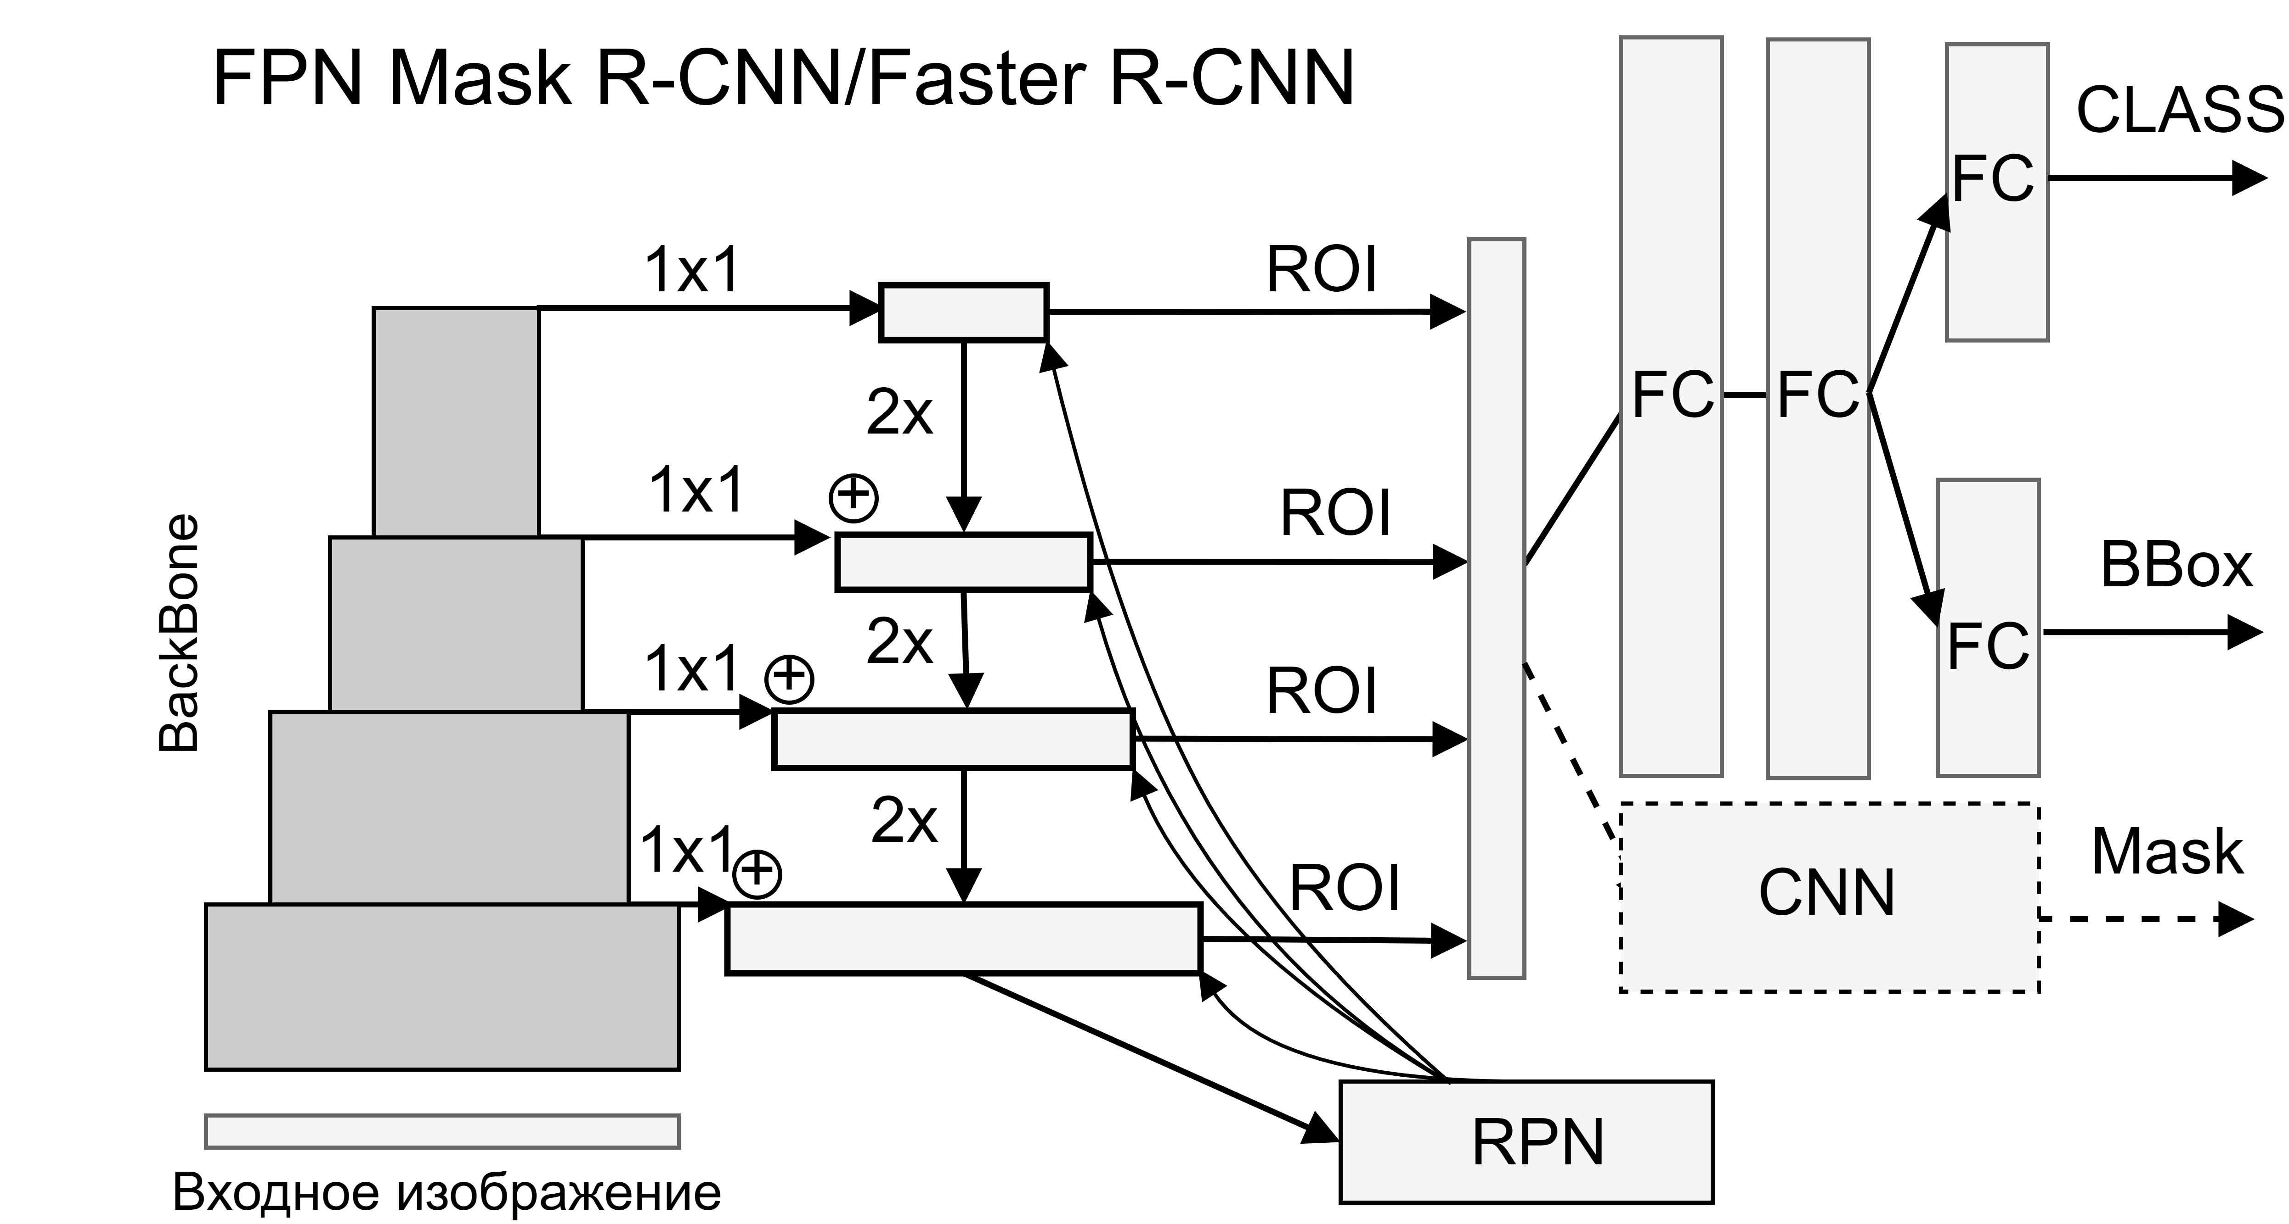
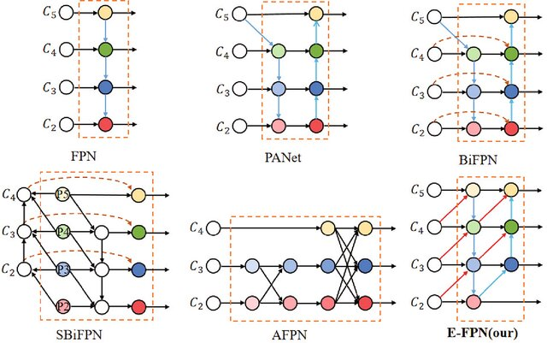
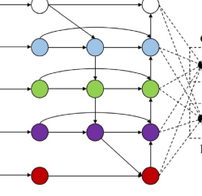
Faster-R-CNN -> Feature Pyramidal Network , FPN
Основная идея: каждый следующий слой сети сжимает карту признаков, тогда можно потерять часть информации, но повысить рецептивное поле.
Для сохранения информации используется пирамида из слоев.
Все сохраненные карты признаков масштабируются и складываются.
Все сохраненные карты признаков участвуют в головной части .
Анхоры формируются в разных масштабах за счет пирамиды признаков
FPN Neck
EffDet
https://www.researchgate.net/publication/379999318_E-FPN_an_enhanced_feature_pyramid_network_for_UAV_scenarios_detection/figures?lo=1

Slide 33
Модификации Faster-R-CNN -> Cascade R-CNN
Основная идея: каждый следующий слой сети сжимает карту признаков, тогда можно потерять часть информации, но повысить рецептивное поле.
Для сохранения информации используется пирамида из слоев.
Все сохраненные карты признаков масштабируются и складываются.
Все сохраненные карты признаков участвуют в головной части .
Анхоры формируются в разных масштабах за счет пирамиды признаков
RPN
Pool = ROIPool/ROI Alighntment
Faster R-CNN
Cascade R-CNN
HTC Mask R-CNN

Slide 34
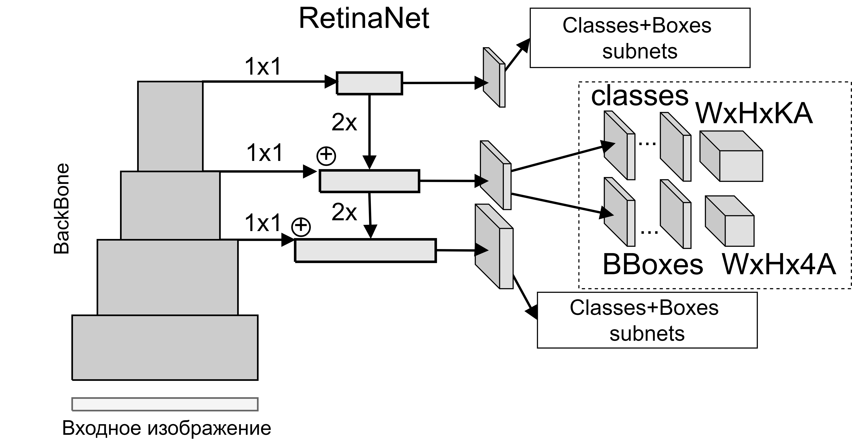
Модификации Faster-R-CNN -> Архитектура RetinaNet
Основная проблема Faster R-CNN:
многоэтапный подход требует значительных вычислений
2 сети (RPN подсеть) – плохо параллелится.
промежуточный NMS (RPN) долгий (нужен чтобы сбалансировать анхоры)
Сложно работать с hard examples ( маленькие объекты или сложно выделяемых объекты)
Головы MLP
Итоговый NMS все равно остается

Slide 35
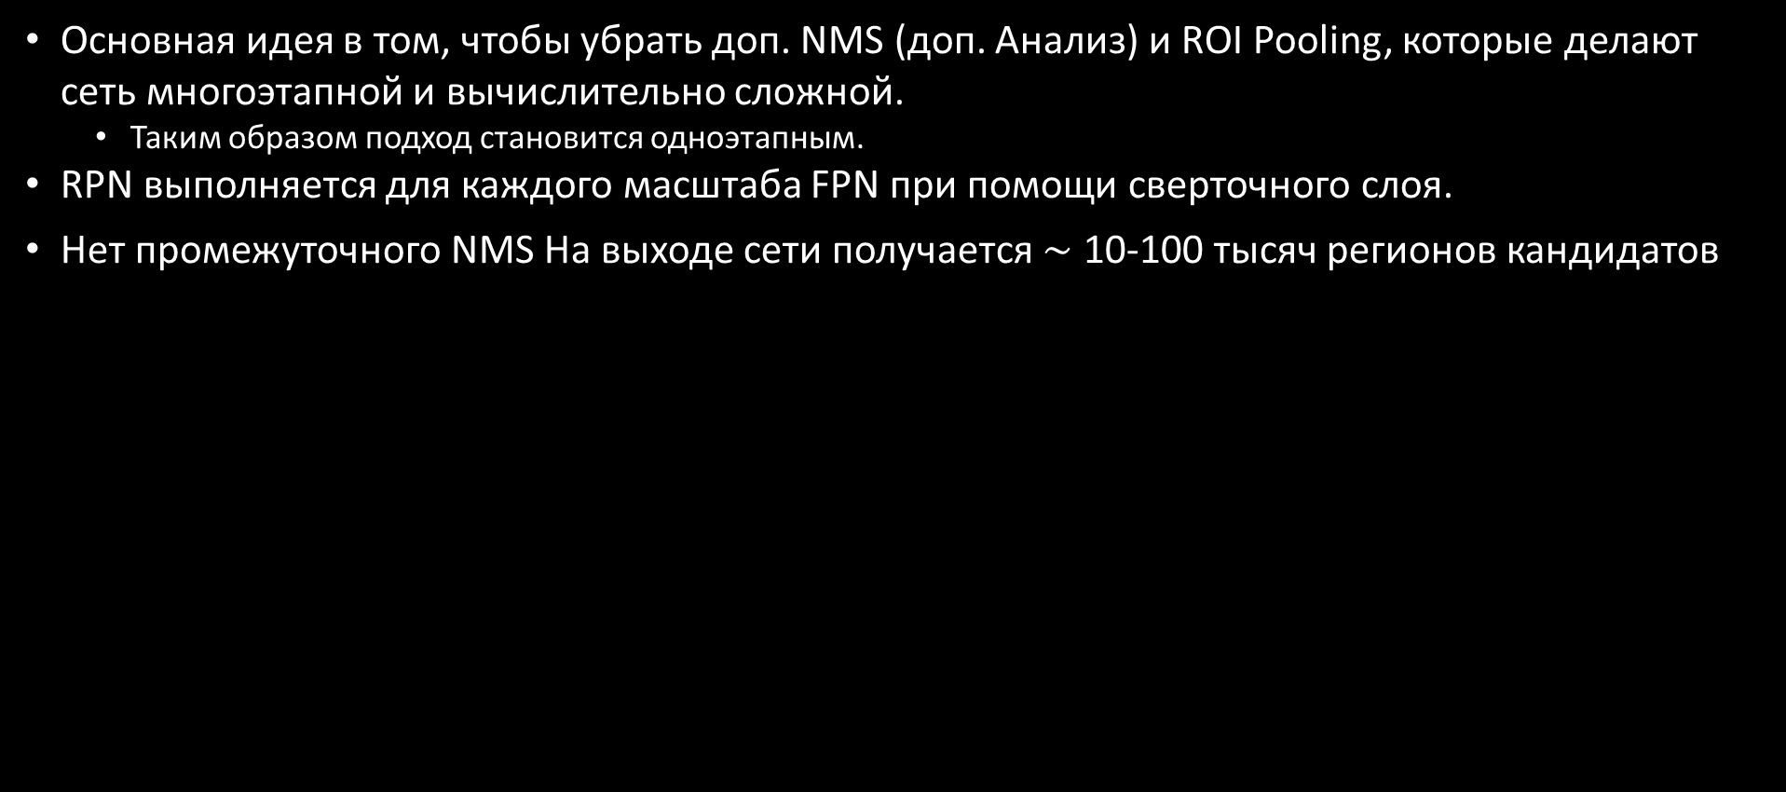
Модификации Faster-R-CNN -> Архитектура RetinaNet
Основная идея в том, чтобы убрать доп. NMS (доп. Анализ) и ROI Pooling, которые делают сеть многоэтапной и вычислительно сложной.
Таким образом подход становится одноэтапным.
RPN выполняется для каждого масштаба FPN при помощи сверточного слоя.
Нет промежуточного NMS На выходе сети получается $\sim$ 10-100 тысяч регионов кандидатов
10-100 тыс. samples

Slide 36
Архитектура RetinaNet
Выход 10-100 тыс.: большая часть анхоров пустые
Сеть легко их классифицирует как фон - easy negatives samples,
Часто объекты сложны для классификации и не попадают в отбор итогового NMS из-за сложности обучения для них – такие объекты называют hard positive samples.
Для их компенсации возможны несколько подходов:
Промежуточный NMS (Faster-R-CNN)
Hard Negative Mining: Формирование минибатча с балансом примеров (например увеличенное число примеров с только фоном)
On-line Hard Example Mining: Расчет лосс-а по заданному соотношению примеров со сложными и простыми случаями.
Компенсация дисбаланса функцией потерь

Slide 37
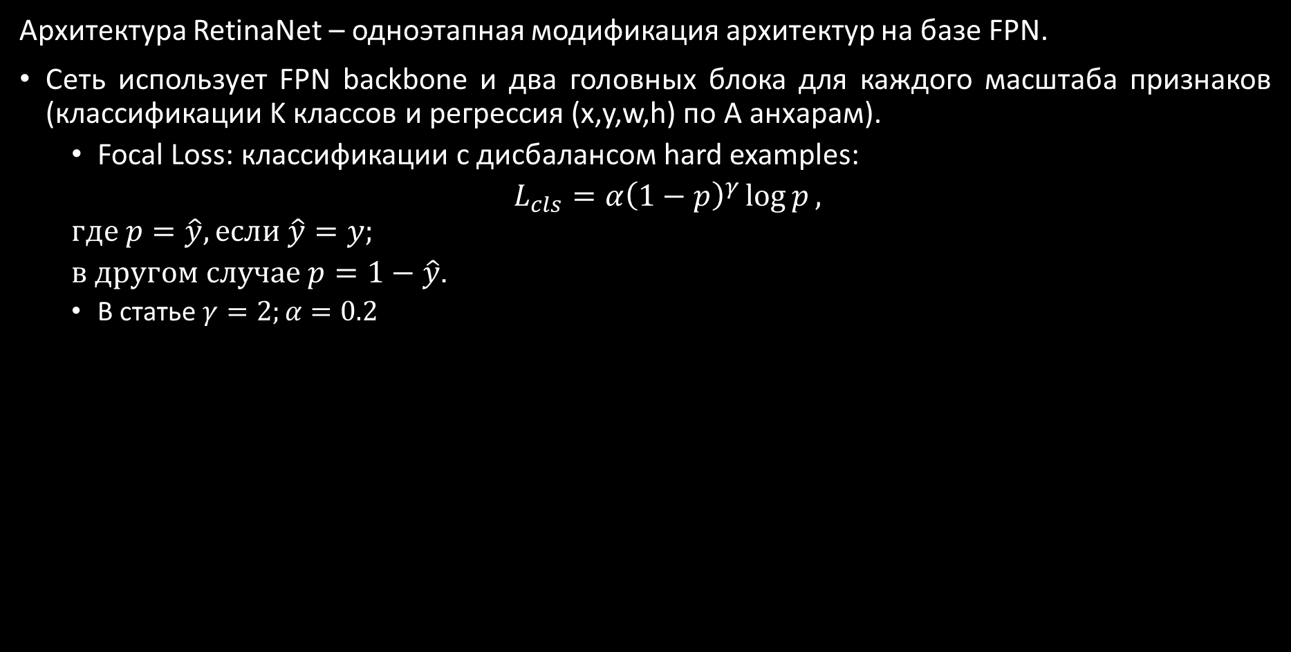
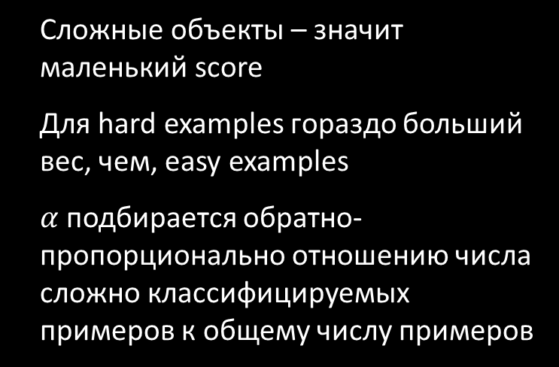
Faster-R-CNN -> RetinaNet
Архитектура RetinaNet – одноэтапная модификация архитектур на базе FPN.
Сеть использует FPN backbone и два головных блока для каждого масштаба признаков (классификации K классов и регрессия (x,y,w,h) по A анхарам).
Focal Loss: классификации с дисбалансом hard examples:
$L_{cls}=α{\left(1−p\right)}^{γ}\log{p},$
$$где p=\hat{y}, если \hat{y}=y;$$
$в другом случае p=1−\hat{y}$.
В статье $γ=2;α=0.2$
Сложные объекты – значит маленький score
Для hard examples гораздо больший вес, чем, easy examples
$α$подбирается обратно-пропорционально отношению числа сложно классифицируемых примеров к общему числу примеров
10-100 тыс. samples

Slide 38
Архитектура YOLO (You Look Only Once)
YOLO решает задачу обнаружения, как задачу регрессии.
Сеть преобразует изображение в 30 матриц 7 × 7 × 30 (тензонр)
где
7x7 – 49 ячеек, в которых могут быть найдены объекты размером (x,y,w,h,c)*B+K,
x,y,w,h – координаты и размер Bbox
с – уверенность того, что в Bbox есть объект (не фон),
B – число Bbox (2 в оригинале),
S² – количество объектов.
K – число классов

Slide 39
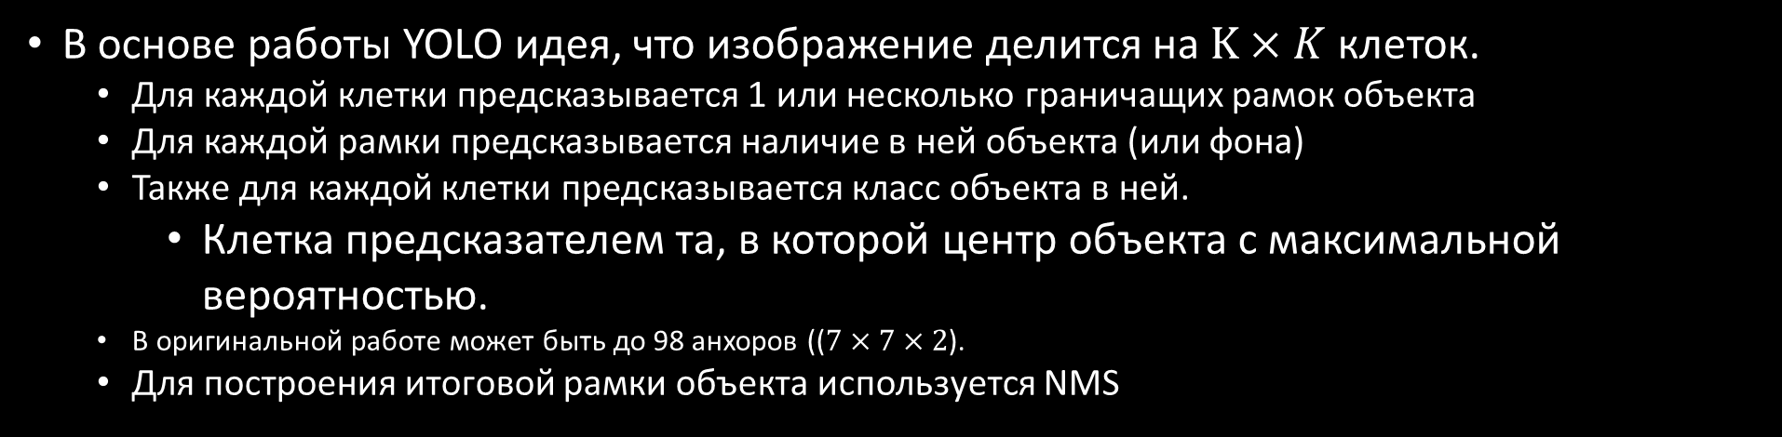
Архитектура YOLO (You Look Only Once)
В основе работы YOLO идея, что изображение делится на $K×K$ клеток.
Для каждой клетки предсказывается 1 или несколько граничащих рамок объекта
Для каждой рамки предсказывается наличие в ней объекта (или фона)
Также для каждой клетки предсказывается класс объекта в ней.
Клетка предсказателем та, в которой центр объекта с максимальной вероятностью.
В оригинальной работе может быть до 98 анхоров (($7×7×2$).
Для построения итоговой рамки объекта используется NMS

Slide 40
Архитектура YOLO (You Look Only Once)
YOLO использует свой Фреймворк DarkNet в качестве backbone
Полная YOLO на основе GoogLeNet.
Fast YOLO – сокращённый Фреймворк (9 instead of 24) и меньше фильтров.
Также есть VGG-16 Yolo и ResNet-Yolo
В сетях YOLO используется функция активации LeakyReLU, после полносвязного слоя используется DropOut

Slide 41
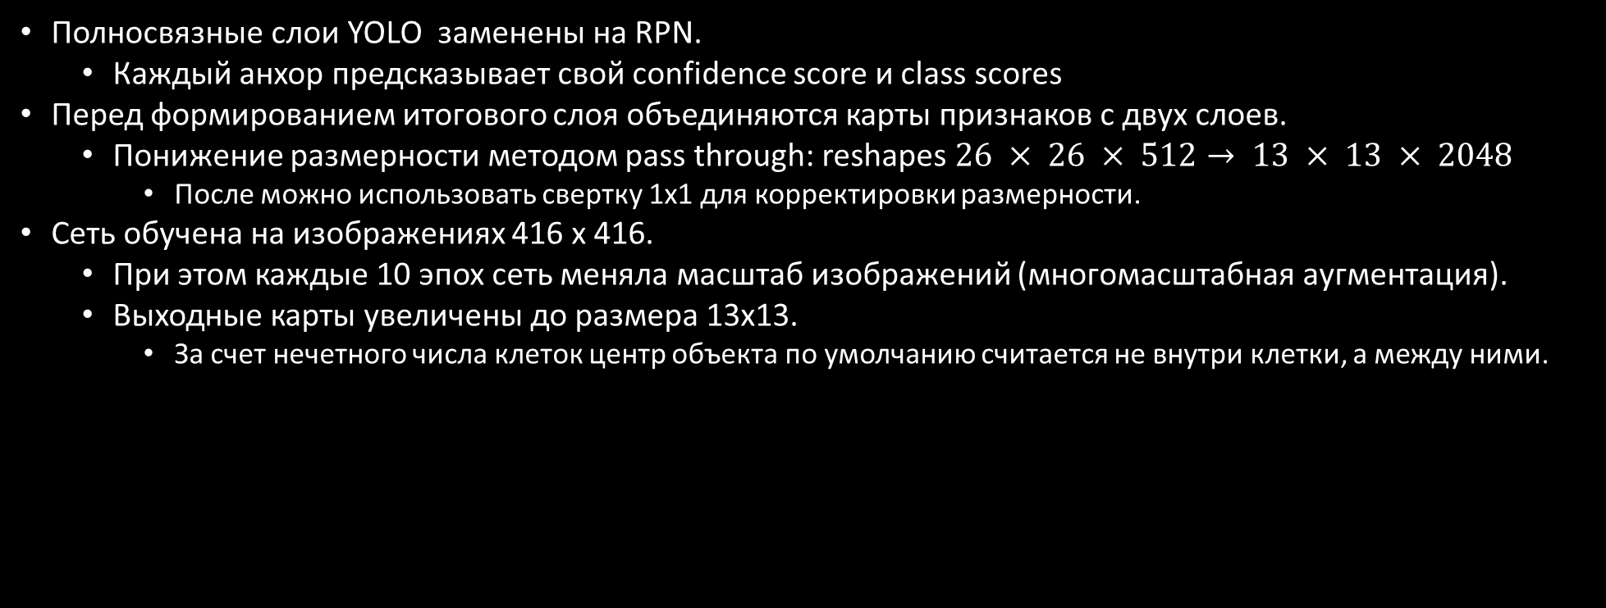
Архитектура YOLO V2
Полносвязные слои YOLO заменены на RPN.
Каждый анхор предсказывает свой confidence score и class scores
Перед формированием итогового слоя объединяются карты признаков с двух слоев.
Понижение размерности методом pass through: reshapes $26 × 26 × 512→ 13 × 13 × 2048$
После можно использовать свертку 1х1 для корректировки размерности.
Сеть обучена на изображениях 416 х 416.
При этом каждые 10 эпох сеть меняла масштаб изображений (многомасштабная аугментация).
Выходные карты увеличены до размера 13х13.
За счет нечетного числа клеток центр объекта по умолчанию считается не внутри клетки, а между ними.

Slide 42
Архитектура YOLO V2
В RPN предлагается 5 анхоров, масштабы и aspect ratio выбраны априорно для каждого набора данных.
Для выбора масштабов авторы использовании кластеризацию размеров регионов в наборе данных.
Каждый анхор содержит предсказание 4 координат, conf score и все классы.
То есть всего 13 x 13 x 5 = 845 boxes и в каждом из них (4+1+K) классов.

Slide 43
Архитектура YOLO V3
Backbone на основе FPN
Предсказание на трех масштабах
И на 2-х для yolo v3 tiny
Предполагается, что масштабы позволяют выделять большие, средние и маленькие объекты
Достигается обучением upsampling
На каждом масштабе выделено несколько анхоров.

Slide 44
Архитектура YOLO V3
Замена задачи Multi class classification (softmax) на Multi Label classification (неск. Sigmoid)
Интуиция в том, что часто классы могут пересекаться (подросток и ребенок), авторы считают, что правильно классифицировать оба этих класса.
Отказ от задачи классификации как задачи регрессии.

Slide 45
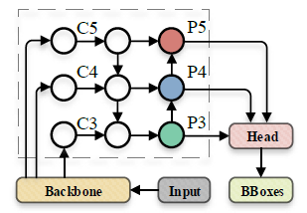
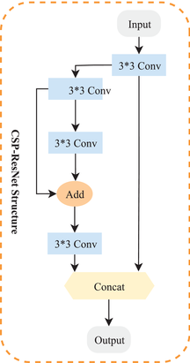
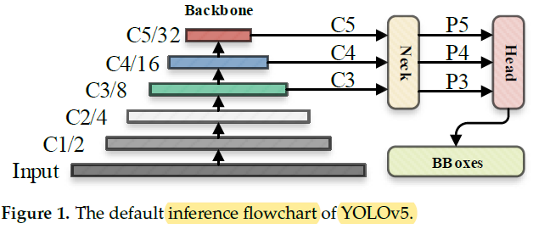


Архитектура YOLO V4/V5
YOLO 4, YOLO4 scaled – использование модифицированного backbone CSPDarknet53
Использован модифицированный подход Path Agregattion Network (PAN)
Модификация процесса тренировки и аугментации данных.
Адаптирована аугментация (scaling, color space adjustments, and mosaic augmentation)
Версии Instance segmentation, Classification, oriented-box detection, key-points detection
PAN Neck
Structure of SPPF
https://sh-tsang.medium.com/brief-review-yolov5-for-object-detection-84cc6c6a0e3a

Slide 46

Архитектура YOLO V8
Anchor-free object detector (одно предсказание на один объект)
Soft-NMS applies a soft threshold to the overlapping bounding boxes instead of discarding them outright
Версии для Instance segmentation, Classification, oriented-box detection, key-points detection

Slide 47



Архитектура YOLO V10-13
NMS-free модель (использование Dual Label Assignments). Во время обучения учат 2 варианта голов One-to-Many и One-to-One. В инференсе one-to-one head
Блоки с эффективным self-attention. Residual Efficient Layer Aggregation Networks (R-ELAN)
Остаточные связи с scaling factor 0.01
Area Attention the feature map with the resolution of (H, W) is divided into l segments of size (H/l, W) or (H, W/l).
Остаточное receptive field ¼ - это не плохо.
NMS-free
https://sh-tsang.medium.com/review-yolov12-attention-centric-real-time-object-detectors-2d601b1d94ad

Slide 48

Архитектура DETR
CNN-бэкбон для формирования feature map (ResNet + 1d свертка);
Encoder - Decoder трансформер (ViT-like)
Anchor-free архитектура – роль анхоров заменяет декодер
NMS-Free архитектура (one-to-one). Решается задача о назначениях - комбинаторная задача расстановки предсказаний и объектов по лосу.
Иногда NMS докидывают – особенно для маленьких объектов.
Дополнительные варианты для panoptic и semantic segmentatiob
https://amaarora.github.io/posts/2021-07-26-annotateddetr.html
https://blog.deepschool.ru/cv/detection/detr/

Slide 49

Архитектура DETR
Encoder трансформер (ViT-like)
Фиксированное позиционное кодирование (spatial positional encoding), в декодер и энкодер. Кодирование добавляют только к Q, K – в каждом слое.
Feed-Forward Network (FFN) для формирования финального предсказания детекции.
Добавляют специальный класс no-object - чтобы фильтровать пустые анхоры
Показано что MHSA каждая голова решает задачу:
подзадачи локализации и классификации
https://blog.deepschool.ru/cv/detection/detr/

Slide 50

Декодер DETR
Цель декодера – сформировать последовательность из токенов.
параллельный декодинг: исходные токены (PAD токены) постепенно уточняются с помощью k шагов, пока не будет достигнуто условие остановки, k<m (числа токенов= максимальное число детекций).
Spatial positional encoding —как в энкодере, но обучаемое – роль аналогична анхорам но без prior knowledge.
Object queries постепенно формируются в ходе декодинга и отвечают за сбор визуальной информации о текущем объекте интереса с помощью скрытого состояния энкодера. Перед первым слоем инициализируются как нулевые векторы.
https://blog.deepschool.ru/cv/detection/detr/

Slide 51
Декодер DETR
в каждом слое декодера используются два вида механизма внимания:
Self-attention служит обмену информацией между object queries. Как и в энкодере, для V они не добавляются.
Cross-attention. В этой части object queries смотрят на результат работы энкодера и поглощают визуальную информацию. В качестве Q в данном случае выступает сумма object queries с самой собой после MHSA, а вот K и V здесь другие — это выход энкодера с positional embedding и без него соответственно. Таким образом, каждый object query производит некий SoftPooling релевантных визуальных фичей из тех или иных частей изображения. В какой-то степени этот модуль заменяет традиционный RoIPooling, только объекты могут считывать информацию со всего изображения, а не только из ограниченной области.
https://blog.deepschool.ru/cv/detection/detr/

Slide 52
Недостатки DETR-vanila
Низкая сходимость обучения - тяжело обучать большие трансформерные архитектуры: нужно много данных, критически важен learning rate и scheduling, чтобы лосс не улетел в NaN и так далее.
Инициализация decoder queries нулями существенно увеличивает время обучения — queries должны научиться улавливать визуальную информацию об объектах без предварительных знаний.
Один масштаб разрешения - слишком маленькое разрешение для точной детекции небольших объектов.
операции self-attention в энкодере и cross-attention в декодере очень чувствительны к размерности фичей, потому что attention имеет квадратичную зависимость от них
большие затраты по времени и памяти на инференсе вследствие квадратичной сложности Attention
https://blog.deepschool.ru/cv/rt-detr/

Slide 53
варианты DETR
Faster-DETR – PAN для маленьких объектов,
Deformable DETR – повышение сходимости за счет multi-scale фич
Lite DETR - оптимизация DETER для фич multi-scale фич
Anchor DETR - возврат с анхорами
NMS Strikes Back (DETA) – DETR c NMS
RT-DETR - Real Time DETER на основе идей YOLO
RT-DETR V2/V3 - Real Time DETER на основе идей YOLO
https://sh-tsang.medium.com/brief-review-lite-detr-an-interleaved-multi-scale-encoder-for-efficient-detr-a80f86f92c1d
https://blog.deepschool.ru/cv/rt-detr/
https://habr.com/ru/articles/736950/
https://habr.com/ru/companies/sberdevices/articles/847324/
https://habr.com/ru/articles/740102/

Slide 54

RT-DETR
CNN-бэкбон для формирования feature maps;
Efficient Hybrid Encoder - optimize both intra-scale and cross-scale interactions – Transformer для преобразование multiscale feature map в единую последовательность
Uncertainty-minimal Query Selection - Отбор фич с минимальной неопределенностью
Transformer Decoder + головная часть.
https://www.labellerr.com/blog/rt-detr-the-real-time-end-to-end-object-detector/
https://blog.deepschool.ru/cv/rt-detr/
https://sh-tsang.medium.com/review-detrs-beat-yolos-on-real-time-object-detection-9d10b5bccf9b

Slide 55

RT-DETR
Исплоьзуется CNN-бэкбон ResNet-like для формирования feature maps S3, S4, S5;
https://www.labellerr.com/blog/rt-detr-the-real-time-end-to-end-object-detector/
https://blog.deepschool.ru/cv/rt-detr/
https://sh-tsang.medium.com/review-detrs-beat-yolos-on-real-time-object-detection-9d10b5bccf9b

Slide 56


RT-DETR
Efficient Hybrid Encoder -optimize both intra-scale and cross-scale interactions – Transformer для преобразование multiscale feature map в единую последовательность
Фичи S3, S4, S5 CNN backbone подаются в энкодер
AIFI (Attention-based Intra-scale Feature Interaction) - Transformer Encoder block - intra-scale interaction только для S5 – семантике max информативная (выскоуровневая).
Подход сокращаем вычисления – не используется S3, S4.
ССFF(CNN-based Cross-scale Feature Fusion) - модифицированный PAN-like NECK-блок cross-scale обработка S5, S4,S3
сворачиваем пространственную размерность H∗W во входной карте признаков S5, получаем последовательность токенов и добавляем фиксированное позиционное кодирование (spatial positional encoding), которое поможет сети учитывать порядок фич в карте признаков.
Efficient Hybrid Encoder
https://blog.deepschool.ru/cv/rt-detr/
https://www.labellerr.com/blog/rt-detr-the-real-time-end-to-end-object-detector/
https://sh-tsang.medium.com/review-detrs-beat-yolos-on-real-time-object-detection-9d10b5bccf9b

Slide 57


RT-DETR
ССFF(CNN-based Cross-scale Feature Fusion) - модифицированный NECK-блок PAN-like (модификация top-down стадии FPN-блока)
Цель – обмен информации между признаками разных масштабов (Fusion - CSPRepLayer)
Свертки 1х1 – обмен информации между каналами, свертка RepBlock (3x3) – пространственная информация.
two 1 × 1 convolutions are used to adjust the number of channels, N RepBlocks composed of RepConv are used for feature fusion, and the two-path outputs are fused by element-wise add.
FPN PAN-like
Fusion Block in CCFF
https://blog.deepschool.ru/cv/rt-detr/
https://www.labellerr.com/blog/rt-detr-the-real-time-end-to-end-object-detector/
https://sh-tsang.medium.com/review-detrs-beat-yolos-on-real-time-object-detection-9d10b5bccf9b

Slide 58


RT-DETR Decoder
MSDeformableAttention
Transformer Decoder
Query Selection
Deformable Attention - применение идеи deformable convolution к механизму внимания.
https://blog.deepschool.ru/cv/rt-detr/

Slide 59

RT-DETR Decoder
Deformable свёртки (способные менять форму) – нелинейное рецептивное поле для каждой свёртки учится offsets (отступы).
Вместо подсчёта скоров attention по всем токенам посчитаем их по различным подмножествам около опорной точки.
https://blog.deepschool.ru/cv/rt-detr/

Slide 60

RT-DETR Query Selection + loss
Среди недостатков DETR проблема с обучением, вызванную инициализацией object queries и последующим их обучением.
В RT-DETR : после энкодера набор из токенов (при стандартных параметрах их 8400 штук, каждый размерностью 256). Далее две головы:
классификационная (определение класса) и локализационная (предсказание боксов).
Передаём в них набор токенов,
В ответ добавляем анхоров
Далее выбираем top k токенов с самым большим скором (в плане вероятности для классов) и соответствующие им якори.
Фильтруем таким образом якори, следовательно, экономим очень много вычислительных ресурсов.
Полученные боксы и ground truth боксы подаются в лосс. Его подсчёт проходит в две стадии:
Делаем матчинг между предсказанными и ground truth боксами с помощью венгерского алгоритма (подробнее о нём можно почитать в посте про DETR).
Подсчитываем корректность в каждой паре (сходимость боксов и классов).
https://blog.deepschool.ru/cv/rt-detr/

Slide 61


MaskFormer/ Mask2Former
Идея: объеденить semantic segmentation c декодером DETR
Encoder-Decoder semantic segmentation кодирует изображения
Фичи Encoder также декодируются декодером DETR (детекция объектов)
Фичи DETER и Decoder объеденяются через dot-product -> Instance Segmentation
Mask2Former:
Masked Attention вместо Cross-Attention
Деткция объектов с разных масштабов декодера
MaskFormer
Mask2Former
https://medium.com/@HannaMergui/maskformer2-masked-attention-mask-transformer-for-universal-image-segmentation-c3d14c546d6b
https://medium.com/@HannaMergui/maskformer2-masked-attention-mask-transformer-for-universal-image-segmentation-c3d14c546d6b
https://blog.roboflow.com/what-is-mask2former/

Slide 62





Задачи связанные с обнаружением объектов
Обнаружение объектов = классификация сегментов изображения + определения координат объекта в каждом сегменте
Объектная сегментация = Обнаружение объектов + семантическая сегментация каждого сегмента изображения.
Обнаружение ключевых точек = классификация сегментов изображения + определения координат особых точек
Обнаружение ориентированных рамок = рамка + угол наклона
Паноптическая сегментация = Обнаружение объектов + семантическая сегментация всего изображения .
Object detection
Instant segmentation
Key point detection
Oriented object detection

Slide 63

Архитектура RetinaNet
Для балансирования таких случаев предложен focal loss
$L_{cls}=α{\left(1−p\right)}^{γ}\log{p}, где p=\hat{y}, если \hat{y}=y;в другом случае p=1−\hat{y}$.
При этом подходе все объекты в батче, которые сложны для классификации получат гораздо больший вес, чем, те, которые легко классифицировать
Сложные объекты – значит маленький score
В статье $γ=2;α=0.2$
$α$подбирается обратно-пропорционально отношению числа сложно классифицируемых примеров к общему числу примеров
Общая функция потерь считается как $L =λ L_{loc} + L_{cls},$ $где λ$ – гиперпараметр; $L_{loc}$ - модифицированный Huber Loss (L1-soft loss).
Позитивные семплы с $IoU≥0.5,$ негативные с $IoU<0.4$; остальные игнорируются.
$L_{cls}$ только для позитивных семплов.
То есть семплы которые часто пересекаются – позитивные, типа сеть что то выделит, хоть и неуверено.
Если явно разбросанные объекты, то есть $IoU<0.4$ – вероятно фон.
Это как бы независимый признак по которому без потери лосса обучать сеть

Slide 64
Задачи компьютерного зрения
Среди основных задач компьютерного зрения могут быть выделены следующие задачи, которые как правило справедливы как для отдельных изображений, так и для видео-сцен.
Классификация (рассмотрена в предыдущем модуле).
Обнаружение объектов (Object Detection).
Сегментации классов объектов и сцен (Semantic Segmentation).
Экземплярная сегментация (Instance Segmentation).

Slide 65

RT-DETR
в каждой паре (сходимость боксов и классов).
https://github.com/roboflow/notebooks
https://github.com/lyuwenyu/RT-DETR/tree/main/rtdetr_pytorch
https://arxiv.org/pdf/2407.17140
https://arxiv.org/pdf/2409.08475
https://blog.deepschool.ru/cv/rt-detr/

Slide 66
RT-DETR Decoder
MSDeformableAttention
Transformer Decoder
Query Selection
Deformable Attention - применение идеи deformable convolution к механизму внимания. Давайте вспомним, что это такое .
Классические 2D-свёртки — фундаментальная операция для всего CV. Однако они содержат ряд важных ограничений. Одно из самых главных — учёт только локального фиксированного контекста. На практике это может серьёзно сказываться на качестве модели. Например, рецептивные поля для маленьких и больших объектов на изображении должны быть различны, а именно — как-то пропорциональны их размерам, чтобы мы могли лучше захватывать сам объект.
Deformable свёртки (способные менять форму) были предложены для решения этой проблемы. Здесь мы будем для каждой свёртки учить ещё и offsets (отступы) к ней. Таким образом, мы сможем выйти за рамки обычного рецептивного поля и собрать дополнительную информацию из контекста.
Ключевой момент: отступы не перемещают веса свёрток на другие пиксели, а делают это более гибко — могут затрагиваться границы сразу нескольких пикселей. Для подсчёта значения обычно используется интерполяция.
https://blog.deepschool.ru/cv/rt-detr/

Slide 67
RT-DETR
ССFF(CNN-based Cross-scale Feature Fusion) - модифицированный NECK-блок PAN-like
Цель – формирование фич из разных масштабов (Fusion)
two 1 × 1 convolutions are used to adjust the number of channels, N RepBlocks composed of RepConv are used for feature fusion, and the two-path outputs are fused by element-wise add.
Fusion Block in CCFF
https://blog.deepschool.ru/cv/rt-detr/
https://www.labellerr.com/blog/rt-detr-the-real-time-end-to-end-object-detector/
https://sh-tsang.medium.com/review-detrs-beat-yolos-on-real-time-object-detection-9d10b5bccf9b

Slide 68
RT-DETR
Intra-scale (внутреннее) трансформерное преобразование только на S5. Почему только на S5? Во-первых, это самая высокоуровневая фича, а значит, самая информативная с точки зрения семантики. Во-вторых, мы существенно сокращаем вычисления, так как работаем только с одной картой признаков.
А вот cross-scale взаимодействие подсчитываем между F5,S3,S4.
В виде формул это можно переписать так:
Q=K=V=Flatten(S5)
F5=Reshape(AIFI(Q,K,V))
O=CCFF(S3,S4,F5)
Рассмотрим теперь подробнее все компоненты нового энкодера.
сворачиваем пространственную размерность H∗W во входной карте признаков S5, получаем последовательность токенов и добавляем фиксированное позиционное кодирование (spatial positional encoding), которое поможет сети учитывать порядок фич в карте признаков.
https://blog.deepschool.ru/cv/rt-detr/

Slide 69
RT-DETR
CCFF (CNN-based Cross-scale Feature Fusion)
Итак, мы получили карты признаков F5,S3,S4. Теперь нужно сагрегировать их: обменять информацию между ними так, чтобы получить ещё более сильные фичи для дальнейшей детекции. Часто это делают с помощью FPN-блока или его модификаций. Смысл следующий:
Bottom-up стадия. Формируем карты признаков в нескольких разрешениях. В нашей задаче за это ответственен CNN-бэкбон.
Top-down стадия. Чем выше карта, тем лучше семантика, чем ниже — детализация. Агрегируя соседние карты признаков сверху вниз, мы улучшаем детектирование объектов, поскольку обмениваем информацию между картами разных разрешений. Условно карты низкого разрешения хорошо улавливают крупные объекты, высокого разрешения — мелкие. Следовательно, это лучше использования одного разрешения.
https://blog.deepschool.ru/cv/rt-detr/

Slide 70

RT-DETR
Блок CNN-based Cross-scale Feature Fusion — серьёзная модификация top-down стадии FPN-блока. Помимо агрегации соседних карт мы ещё создаём новые фичи, которые тоже затем агрегируем. Получается каскад агрегаций фичей. Он ещё сильнее улучшает детекцию объектов.
За создание новых фичей отвечает отдельный блок — Fusion (или CSPRepLayer). В нём мы:
конкатим фичи;
затем разделяем их на два бранча: в первом применяем свёртку 1×1, а во-втором — комбинацию свёртки 1×1 и N последовательных RepBlock;
Ключевой момент: в чём смысл этих двух бранчей? В первом мы применяем свёртку 1×1 и обмениваем информацию между каналами. Во втором обмениваем информацию и между каналами, и по пространственной размерности HW. Всё это сделано с помощью свёрток 1×1 и 3×3, что сильно сокращает вычисления.
конкатим результаты двух веток;
распрямляем полученный тензор.
Также в CSPRepLayer активно используется слияние conv + norm слоёв. Об этом можно почитать подробно здесь в разделе про репараметризацию.
С — конкат тензоров; + — поэлементное сложение тензоров; F — распрямление тензора в вектор
https://blog.deepschool.ru/cv/rt-detr/

Slide 71
RT-DETR
Transformer Decoder
Декодер RT-DETR в целом повторяет структуру декодера оригинального DETR с единственным значимым отличием — вместо обычного Multi-Head Self-Attention используется Deformable Attention в качестве cross-attention [здесь можно почитать о том, что такое cross-attention].
Query Selection
Среди недостатков DETR мы уже упоминали проблему с обучением, вызванную инициализацией object queries и последующим их обучением.
В RT-DETR она решается следующим образом: после энкодера мы имеем набор из токенов (при стандартных параметрах их 8400 штук, каждый размерностью 256). Далее у нас есть две головы: классификационная (определение класса) и локализационная (предсказание боксов). Передаём в них наш набор токенов, не забываем добавить анкоры к выходу локализационной головы. Далее выбираем top k токенов с самым большим скором (в плане вероятности для классов) и соответствующие им якори. Фильтруем таким образом якори, следовательно, экономим очень много вычислительных ресурсов.
Полученные боксы и ground truth боксы подаются в лосс. Его подсчёт проходит в две стадии:
Делаем матчинг между предсказанными и ground truth боксами с помощью венгерского алгоритма (подробнее о нём можно почитать в посте про DETR).
Подсчитываем корректность в каждой паре (сходимость боксов и классов).
DETR — хорошая база, компоненты которой можно улучшать. Количество статей об этом исчисляется десятками. RT-DETR — комбинация таких различных идей.
Иногда можно упрощать вычисления по картам признаков, например, как это было с S5.
На практике у RT-DETR всё ещё есть “плохие” черты архитектур на трансформерах, на которые нужно обращать внимание. Например:
Важен внимательный подбор гиперпараметров;
Возможен уход лосса в None в середине обучения.
https://blog.deepschool.ru/cv/rt-detr/

Slide 72
Архитектура Overfeat
Одной из первых удачных попыток создания полностью сверточной нейронной сети для обнаружения объектов можно считать архитектуру Overfeat (2013 год).
Метод Overfeat основан на продвижение окна по изображению.
У окна меняется размер и положение.
В каждом окне происходит классификация объекта и предсказание его размеров.
То есть задачи регрессии и классификации
Технически Overfeat – решает задачу локализации в каждом окне.
image
Part of image
class
features
regression

Slide 73
Архитектура Overfeat
Особенности Регрессии координат.
В тренеровке два этапа:
1. обучение кодировщика признаков для полного изображения.
2 Для отдельных участков обучается только голова регрессии.
Регрессия обучается, если score в окне больше 50%.
Регрессия обучается для разных масштабов окна.

Slide 74

Regions with CNN features, R-CNN
Регионная сверточная нейронная сеть (Regions with CNN features, R-CNN).
Данная архитектура объединила в себе наиболее продуктивные для своего времени практики в области обнаружения и локализации объектов.
Сеть R-CNN осуществляет предсказание области нахождения объекта и его класса в несколько этапов
поэтому такой подход называется много-этапное обнаружение (multi-stage object detection).
Как и overfeat сеть скользит по изображению

Slide 75
Regions with CNN features, R-CNN
0 Этап - подготовка перед началом обучения.– Производится выбор 2000 регионов кандидатов, в которых предположительно есть объекты (Regeons of Interest, ROI).
Поиск регионов кандидатов может быть выполнен любым алгоритмом.
В оригинальной статье методом селективный поиск (selective search).
Это метод, в котором выделяются контуры на изображении – т.н. Superpixels и проводится поиск объектов в рамках контуров путем оценки схожести соответствующих участков изображения.
Данный этап используется только как подготовка, то есть этап не включен в работу нейронной сети.
0.85
R-CNN

Slide 76
Regions with CNN features, R-CNN
Архитектура R-CNN работает следующим образом.
1 Этап: для каждого предложенного региона выделяются признаки.
Backbone на основе AlexNet.
Производится автоматическое выделение признаков (вектор 4096 значений).
2 Этап: Классификация объектов в регионе при помощи SVM (метод опорных векторов).
3 Этап: Для Регионов корректировка размера при помощи Bbox регрессия.
Сжатие всех полученных регионов при помощи NMS

Slide 77

Spatial Pyramidal Pooling Net (SPPNet)
SPP pooling - параллельных операций max-пулинг с разным размером ядра.
Таким образом учитывается разный контекст объекта
На полученных картах признаков выбираются регионы кандидаты и каждый обрабатывается SPP пулингом (в основе max-pooling)

Slide 78
Spatial Pyramidal Pooling Net
Отличия от R-CNN: перенос операции селективного поиска с этапа подготовки изображения на этап после энкодера и использование SPP.
Другими словами:
Подход SPP предполагает, что на картах признаков достаточного размера можно выделить разные признаки для одного объекта используя пирамидальный пулинг – то есть учесть не только сам объект но и контекст его окружения.
Селективный поиск сводится к попытке объединения разных призаков, например, сегментацией по интенсивности (суперпиксели).

Slide 79
Архитектура Fast R-CNN
Fast-R-CNN- модификация R-CNN и подхода SPPNet.
Сеть использует операции selective search и затем ROI Pooling для единого набора карт признаков, выделенного кодировщиком (backbone) для всего изображения.
Подход позволил сократить время работы сети в $\sim$ 20 раз по сравнению с R-CNN
regression
classification

Slide 80
Архитектура Fast-RCNN
ROI Pooling.
Каждый потенциальный регион трансформируется к заданному размеру (сжатие resize)
Для предсказания размеров – линейная регрессия.
Для предсказания класса – softmax.

Slide 81
Одноэтапные подходы к обнаружению объектов
Другие задачи компьютерного зрения.
Курс: Компьютерное зрение.
Ронкин Михаил Владимирович
к.т.н. доцент ИРИТ-РТФ, УРФУ

Slide 82
Feature Pyramidal Network напомним
Основная идея: каждый следующий слой сети сжимает карту признаков, тогда можно потерять часть информации, но повысить рецептивное поле.
Для сохранения информации используется пирамида из слоев.
Все сохраненные карты признаков масштабируются и складываются.
Все сохраненные карты признаков участвуют в головной части .
Анхоры формируются в разных масштабах за счет пирамиды признаков
NMS

Slide 83
Архитектура YOLO V5
Yolo V5 это модификация Yolo V4, переделенная в PyTorch (адаптированная модель)
Предложено несколько реализаций (от nano до large).
Функции активации заменые на стандартные LeakyReLU, Sigmoid
Адаптирована аугментация (scaling, color space adjustments, and mosaic augmentation)
Выбор функции потерь для классификации.
Добавлен автопоиск размеров анхоров по тренировочному набору данных.

Slide 84
Архитектура YOLO (You Look Only Once)
Выбор классов при помощи алгоритма Non Max Suppression
Для каждого класса имеется набор из 7*7*B – значений
ячейки где confidenceменьше порога отбрасываются
Значения confidence сортируются,
Максимумы для каждого класса – свидетельства наличия центра объекта в данной точке,

Slide 85





Архитектура YOLO (You Look Only Once)
$λ_{coor}$ и $λ_{noobj}$ регуляризационные параметры для баланса функции потерь.
В статье $λ_{coor}=5$ и $λ_{noobj}=0.5$
Регуляризация предполагается, чтобы сбалансировать проблему того, что большая часть Bbox пустые.
$C_{i}=1$если в клетке есть объект и $C_{i}=0$ если нет
$𝕀_{ij}^{obj}$ =1 если есть объект в Bbox j и 0 если нет; $𝕀_{ij}^{noobj}$ наоборт
$p_{i}\left(c\right)$ =1 объект принадлежит классу и 0 если нет (one-hot кодирование);
$𝕀_{ij}^{noobj}$ наоборт
В идеале ${\overset{^}{C}}_{i}$ должно давать $IoU$ оценку для объекта
В выражении $\sqrt{w},\sqrt{h}$ - чтобы уменьшить разницу между большими и маленькими объектами.
Задача регрессионная, даже для классификации
Regression (Bbox)
$L_{1} =λ_{coord}⋅(\sum_{i=0}^{S^{2}}{\sum_{j=0}^{B}{𝕀_{ij}^{obj}}}\left[{\left(x_{i} −{\hat{x}}_{i}\right)}^{2}+{\left(y_{i} −{\hat{y}}_{i}\right)}^{2}\right]$+ $+\sum_{i=0}^{S^{2}}{\sum_{j=0}^{B}{𝕀_{ij}^{obj}}}[{\left(\sqrt{w_{i}} −\sqrt{\hat{w_{i}}}\right)}^{2}+{\left(\sqrt{h_{i}} −\sqrt{\hat{h_{i}}}\right)}^{2})$
Confidence (Bbox Score)
$L_{2}$ = $\sum_{i=0}^{S^{2}}{\sum_{j=0}^{B}{𝕀_{ij}^{obj}}} {\left(C_{i}−\hat{C_{j}}\right)}^{2}+$
+$λ_{noobj}⋅\sum_{i=0}^{S^{2}}{\sum_{j=0}^{B}{𝕀_{ij}^{noobj}}}{\left(C_{i} −\hat{C_{j}}\right)}^{2}$
Classification
$L_{3}$ = $\sum_{i=0}^{S^{2}}{𝕀_{ij}^{obj}}$ ${\sum_{C∈classes}{\left(p_{i}\left(c\right)−\hat{p_{i}}(c)\right)}}^{2}$
General loss: $L=L_{1}+L_{2}+L_{3}$

Slide 86
SSD (single short detector)
Основная идея SSD – одноэтапный поиск объектов на разных масштабах катр признаков (MultiScale Detection).
Чем меньше размер карты – тем более крупноразмерные объекты можно выделить, но с потерей семантической информации.
Чем больше карта признаков тем меньше размер выделяемого объекта.

Slide 87
SSD (single short detector)
Для выделенных карт признаков используются свертки (подобно RPN).
Выход - 21 класс (confedences) и 4 координаты Bounding Box (Bbox) для каждого анхора.
Регионов может быть разное количество для разного масштаба карты признаков, для каждой клетки 4-6 анхоров подобранных особым образом.
. Параметры арнхоров – масштаб и соотношения сторон выбираются а-приори особым образом. Например, при помощи класетризации тренеровочного набора данных по размерам объектов.

Slide 88

SSD (single short detector)
Всего выделяется $\sim$ 8000 регионов кандидатов
Большинство регионов пустые, (фон, negative samples) – задача с дисбалансом.
Регионы с объектами называются positive samples.
Для компенсации дисбаланса positive/ negative samples используется Hard Negative Mining – при расчете функции потерь отношение числа регионов с объектом (positive) к пустым регионом фиксировано 1:3.
Среди пустых регионов выбираются те, для которых score максимален.
То есть точно пустые регионы.

Slide 89
SSD (single short detector)
Всего выделяется $\sim$ 8000 регионов кандидатов
Большинство регионов пустые, (фон, negative samples) – задача с дисбалансом.
Регионы с объектами называются positive samples.
Для компенсации дисбаланса positive/ negative samples используется Hard Negative Mining – при расчете функции потерь отношение числа регионов с объектом (positive) к пустым регионом фиксировано 1:3.
Среди пустых регионов выбираются те, для которых score максимален.
То есть точно пустые регионы.

Slide 90

Быстрые подходы к обнаружению объектов
Другие задачи компьютерного зрения.
Курс: Компьютерное зрение. Тема 3.7.
Ронкин Михаил Владимирович
к.т.н. доцент ИРИТ-РТФ, УРФУ
Проект реализуется победителем Конкурса на предоставление грантов преподавателям магистратуры 2020/2021 благотворительной программы «Стипендиальная программа Владимира Потанина» Благотворительного фонда Владимира Потанина

Slide 91
Feature Pyramidal Network напомним
Основная идея: каждый следующий слой сети сжимает карту признаков, тогда можно потерять часть информации, но повысить рецептивное поле.
Для сохранения информации используется пирамида из слоев.
Все сохраненные карты признаков масштабируются и складываются.
Все сохраненные карты признаков участвуют в головной части .
Анхоры формируются в разных масштабах за счет пирамиды признаков
NMS

Slide 92
Базовые вопросы
1. Назовите особенность подхода к обнаружению объектов, предложенному в архитектуре OverFeat.
Сеть скользит по изображению, для каждого окна предлагаются оценки класса и размером рамки объекта. Итоговый результат получается по средствам NMS.
Сеть выделяет регионы кандидаты на результирующей карте признаков. Итоговый результат получается по средствам NMS.
Сеть выделяет регионы кандидаты на выходном слое методом NMS.

Slide 93
Базовые вопросы
2. Назовите утверждение, соответствующее методу NMS.
Метод выделяет регион кандидат с наибольшим score среди регионов с IOU выше заданного порога.
Метод выделяет регион кандидат с наименьшим score выше порога среди регионов с IOU выше заданного порога.
Метод выделяет регион кандидат с наименьшим IOU выше порога среди регионов со score выше заданного порога.

Slide 94
Базовые вопросы
Назовите утверждение, несоответствующее подходу R-CNN.
Метод NMS применяется для результатов, сформированных методом selective search.
Предварительный набор регионов кандидатов выбирается методом selective search.
Метод NMS применяется по результатам работы классификатора и регрессии размеров регионов.

Slide 95
Вопросы повышенной сложности
1. Назовите два утверждения, соответствующее подходу R-CNN.
Изначальные регионы кандидаты выделяются методов selective search на исходном изображении. Итоговые регионы выделяются NMS по результатам работы сети.
Подход имеет два выхода: классификации и регрессии, результаты работы которых обрабатываются методом NMS для выбора итоговых регионов.
Результирующие регионы после работы сети выбираются методом selective search. Изначально сеть скользит по изображению с заданным шагом и с заданным размером окна.
Карты признаков, полученные после кодировщика обрабатываются методом selective search, перед подачей в головную часть сети.
Карты признаков, полученные после кодировщика обрабатываются дополнительной мини-сетью для отбора наиболее вероятных регионов-кандидатов, перед формированием входных данных для головных частей сети.

Slide 96

Вопросы повышенной сложности
2. Выберете правильный ответ: пусть в результате работы R-CNN получены следующие оценки для 4 регионов:
Координаты объектов в формате ($x_{min},$ $y_{min},x_{max}, y_{max}$) :
0-й регион [0,0,4,4]
1-й регион [0,0,4.05,4.1]
2-й регион [0,0,3,3]
3-й регион [8,8,12,12]
Оценки уверенности (scores)
[0.7, 0.6, 0.5, 0.4].
Если порог NMS по IOU выбран 0.5, какие регионы следует выбрать в качестве итогового ответа сети.
2 и 3
0, 2 и 3
1, 3
1, 2, 3
0
2
Все регионы.

Slide 97
Архитектура Overfeat
Каждое окно обрабатывается сетью с двумя головами,
первая – класс объекта, второе – предсказание его положения.
В первую очередь тренируется сеть классификации.
Технически Overfeat – решает задачу локализации в каждом окне.
Задача регрессии – предсказание изменения размеров для каждого bounding box

Slide 98

Regions with CNN features, R-CNN
2 Этап - классификация регионов
Много-меточная (multilabel) классификация всех регионов ROI.
Авторы используют для этого метод опорных векторов (SVM) отдельно для каждого класса.
Удаление лишних регионов методом не максимальное сжатие (non-maximum supression, NMS).
В наиболее простом виде метод NMS заключается в следующем:
для каждого класса производится поиск регионов с относительной площадью пересечения (Intersectino over Uninon, IoU) больше заданного порога;
Среди найденных регионов остается регион с наибольшей вероятность классификации (с наибольшим результатом выхода классифицирующего слоя).

Slide 99


Regions with CNN features, R-CNN
3 Этап - предсказание области новых регионов.
область нахождения каждого объекта описывается граничным прямоугольником (bounding box).
Такой прямоугольник задается начальными координатами $x_{0}, y_{0}$, а также шириной и длинной ($w, h$).
Для предсказания новых значений $x_{0}, y_{0},w, h$ для каждого ROI используется регрессионный оконечный слой с 4 выходами (по одному на каждый параметр).
Как и в случае классификации слой используется поверх вектора признаков, полученного на 1-м этапе.
В режиме тренировки нейронной сети для новых значений $x_{0}, y_{0},w, h$ производится следующая эпоха обучение нейронной сети (начиная с этапа 1).
В режиме работы нейронной сети выходами являются объекты, прошедшие процедуру NMS, для которых присвоена метка класса и координаты bounding box: $x_{0}, y_{0},w, h$.

